Slide 1
GOODのにほんご しょきゅうⅠ Lesson3
GOODダイブショップ

Slide 2
Class Rule ★ No English talking No Visayas talking
Japanese Only！

Slide 3
わかりましたか？ YES： わかりました。 NO： わかりません。

Slide 4
A-1
ここは Place です。

Slide 5
ここ そこ あそこ here there over there

Slide 6
ここ そこ あそこ here there over there

Slide 7
ここ そこ あそこ here there over there

Slide 8
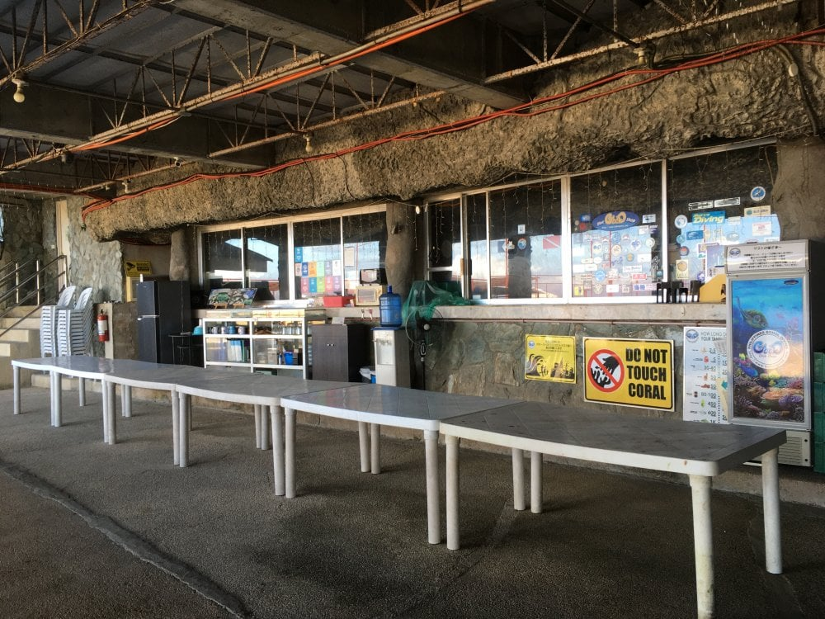
asa?

Slide 9
ここは ダイブショップ です。

Slide 10
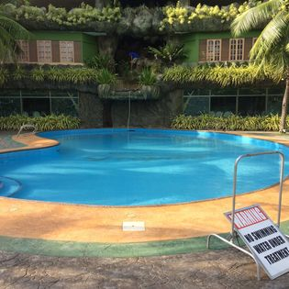
asa?

Slide 11
ここは プール です。

Slide 12
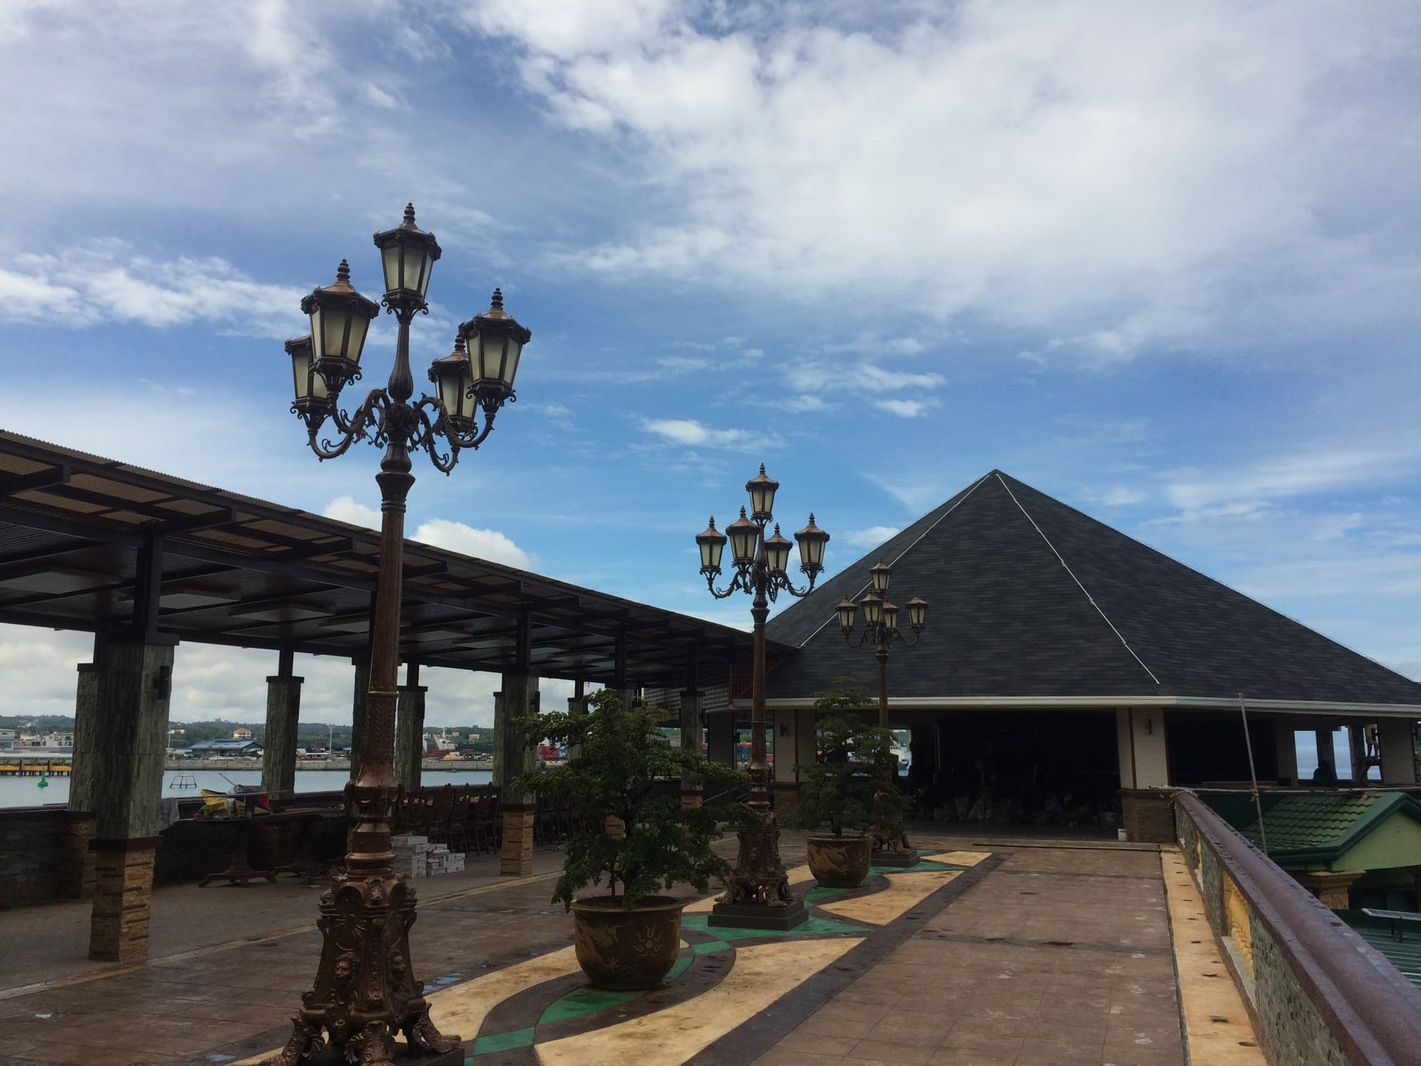
Asa?

Slide 13
ここは レストラン です。

Slide 14
れんしゅう します。
ここは ダイブショップ です。 ここは プール です。 ここは レストラン です。
Notes:
何度も繰り返して、口で覚える。

Slide 15
つぎです。 Go to next step.

Slide 16
ここ そこ あそこ here there over there

Slide 17
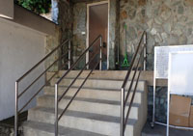
asa?

Slide 18
そこは トイレ です

Slide 19
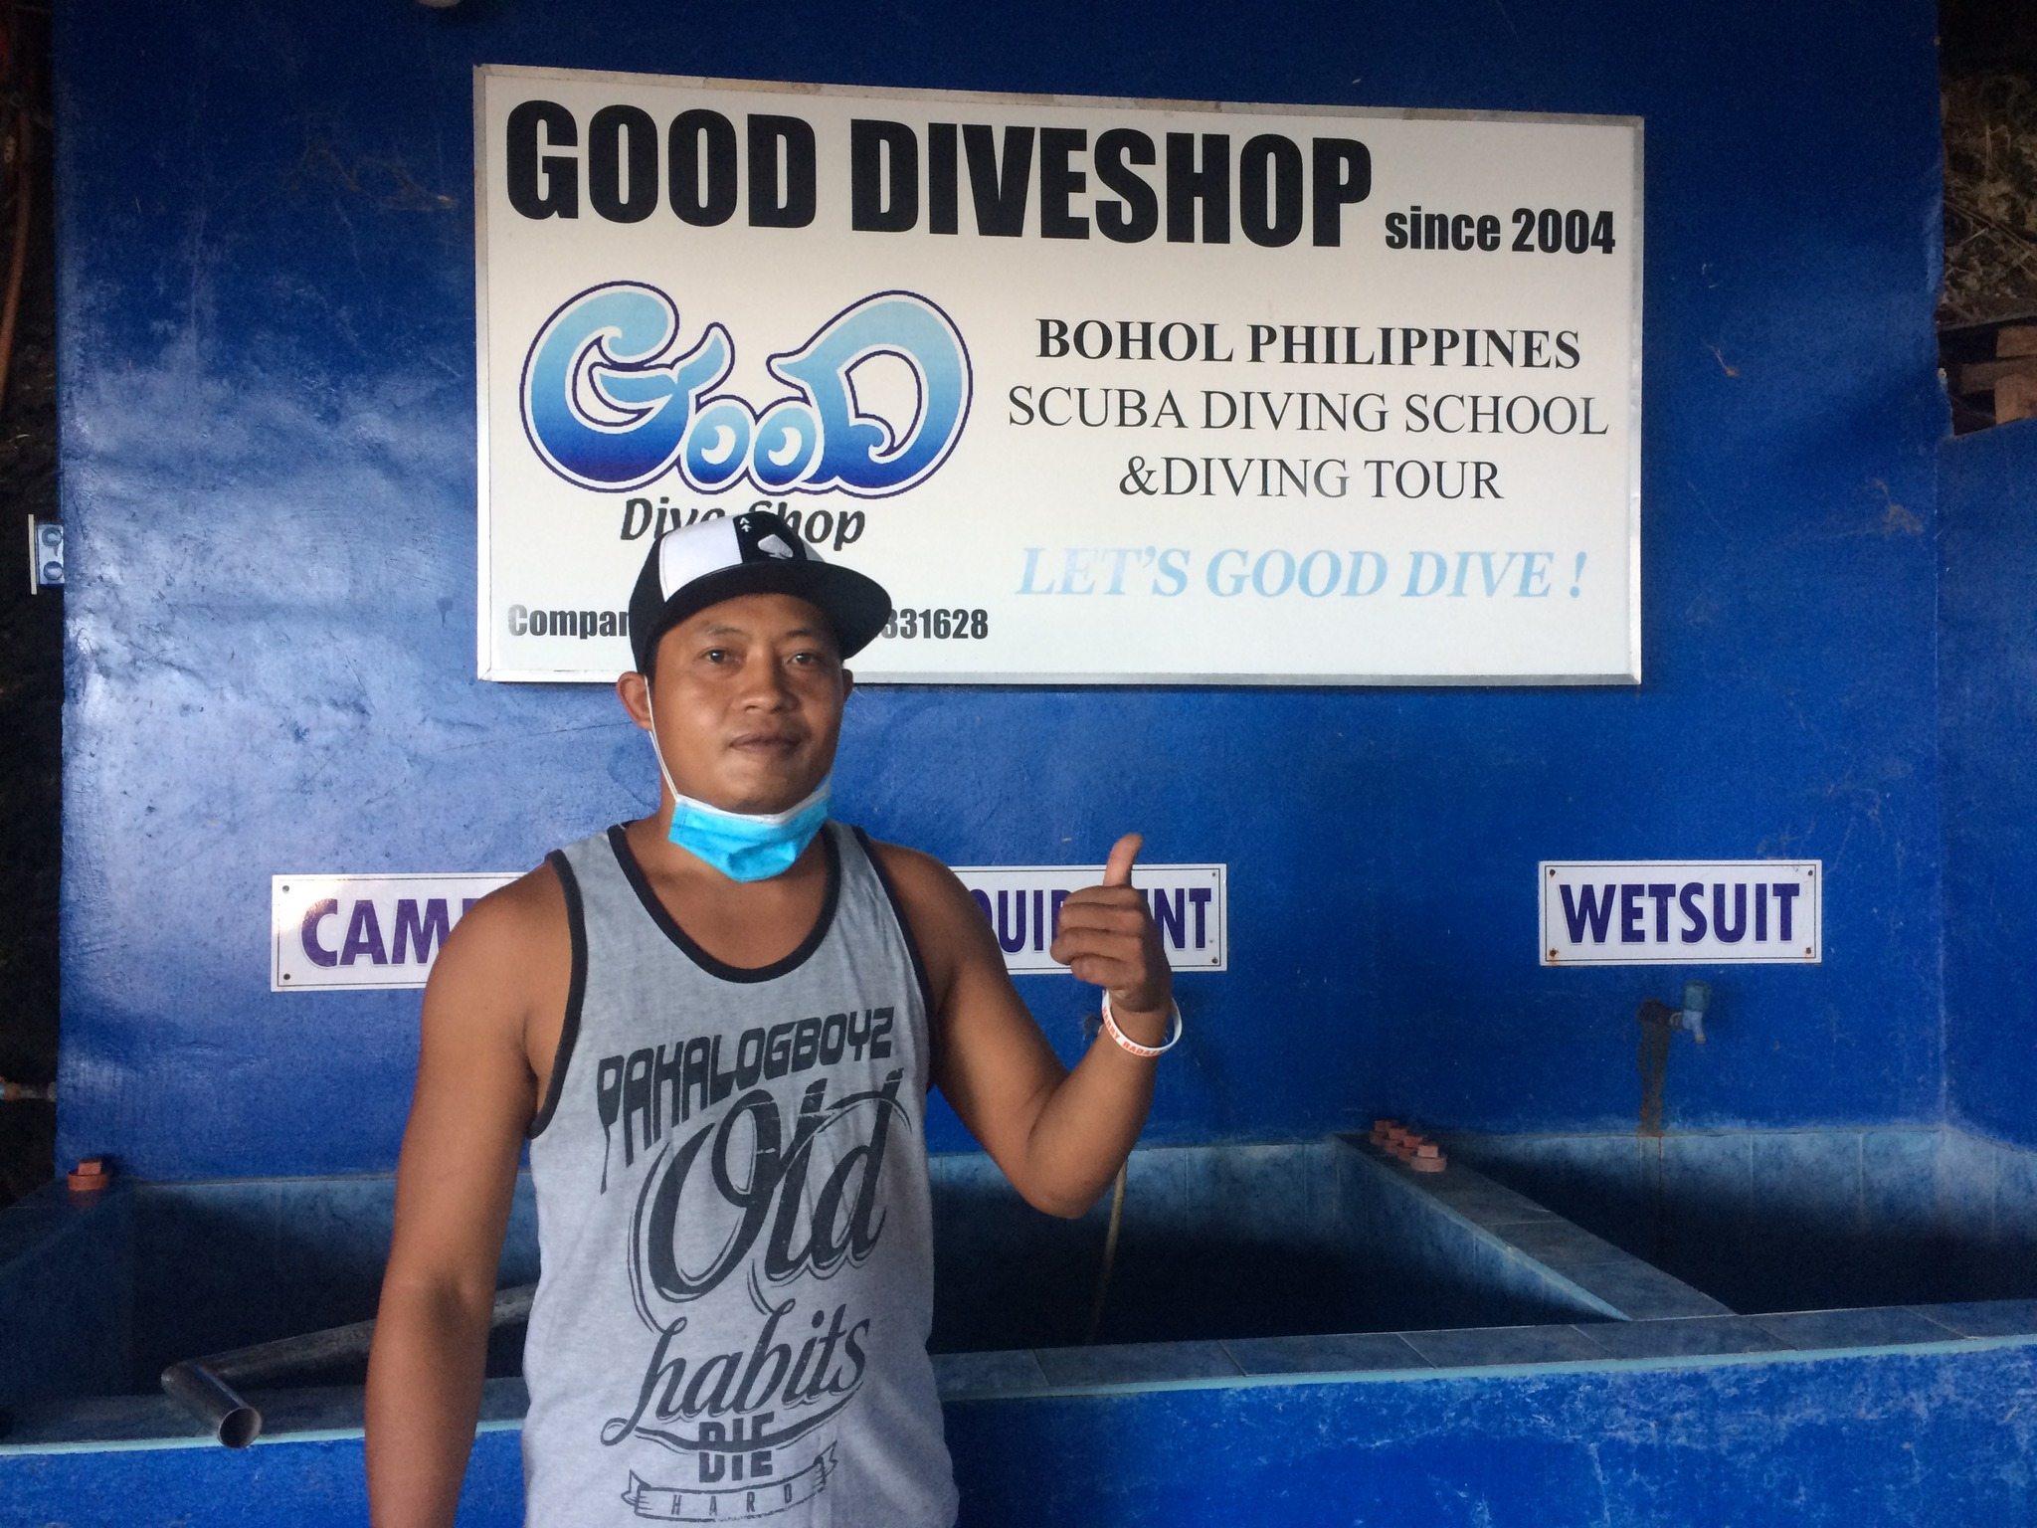
asa?

Slide 20
そこは ワッシング エリア です。

Slide 21
れんしゅう します。
そこは トイレ です。 そこは ワッシング エリア です。
Notes:
何度も繰り返して、口で覚える。

Slide 22
つぎです。 Go to next step.

Slide 23
ここ そこ あそこ here there over there

Slide 24
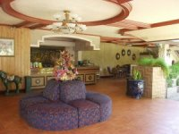
Asa?

Slide 25
あそこは フロント です

Slide 26
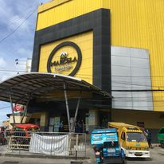
Asa?

Slide 27
あそこは マルセーラ です。

Slide 28
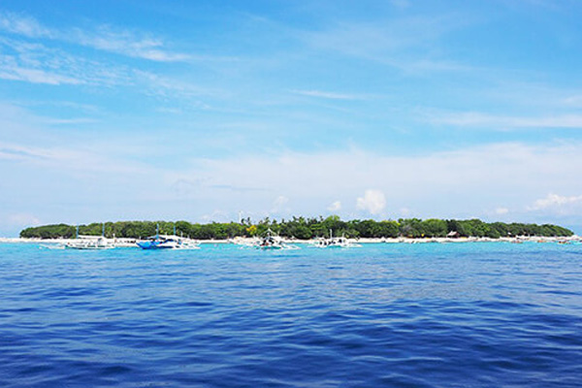
Asa?

Slide 29
あそこは バリカサグ です。

Slide 30
れんしゅう します。
あそこは フロント です。 あそこは マルセーラ です。 あそこは バリカサグ です。
Notes:
何度も繰り返して、口で覚える。

Slide 31
A-2
Nは ここ/そこ/あそこです。

Slide 32
ここは ダイブショップ です。

Slide 33
ダイブショップは ここ です。

Slide 34
ここは プール です。

Slide 35
プール は ここです。

Slide 36
ここは レストラン です。

Slide 37
レストランは ここです。

Slide 38
つぎです。 Go to next step.

Slide 39
そこは トイレ です

Slide 40
トイレは そこ です

Slide 41
そこは ワッシング エリア です。

Slide 42
ワッシング エリアは そこ です。

Slide 43
つぎです。 Go to next step.

Slide 44
あそこは フロント です

Slide 45
フロントは あそこ です

Slide 46
あそこは マルセーラ です。

Slide 47
マルセーラは あそこ です。

Slide 48
あそこは バリカサグ です。

Slide 49
バリカサグは あそこ です。

Slide 50
A-3
Nは Placeです。

Slide 51
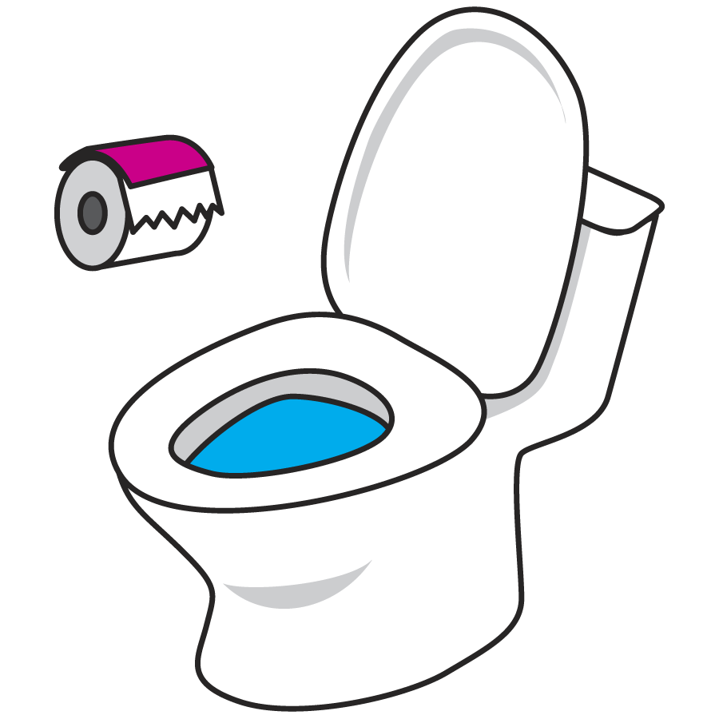
Asa????

Slide 52
トイレ は どこ ですか。

Slide 53
トイレは ここ です。

Slide 54
トイレは そこ です。

Slide 55
そこ です。

Slide 56
あそこ です。

Slide 57
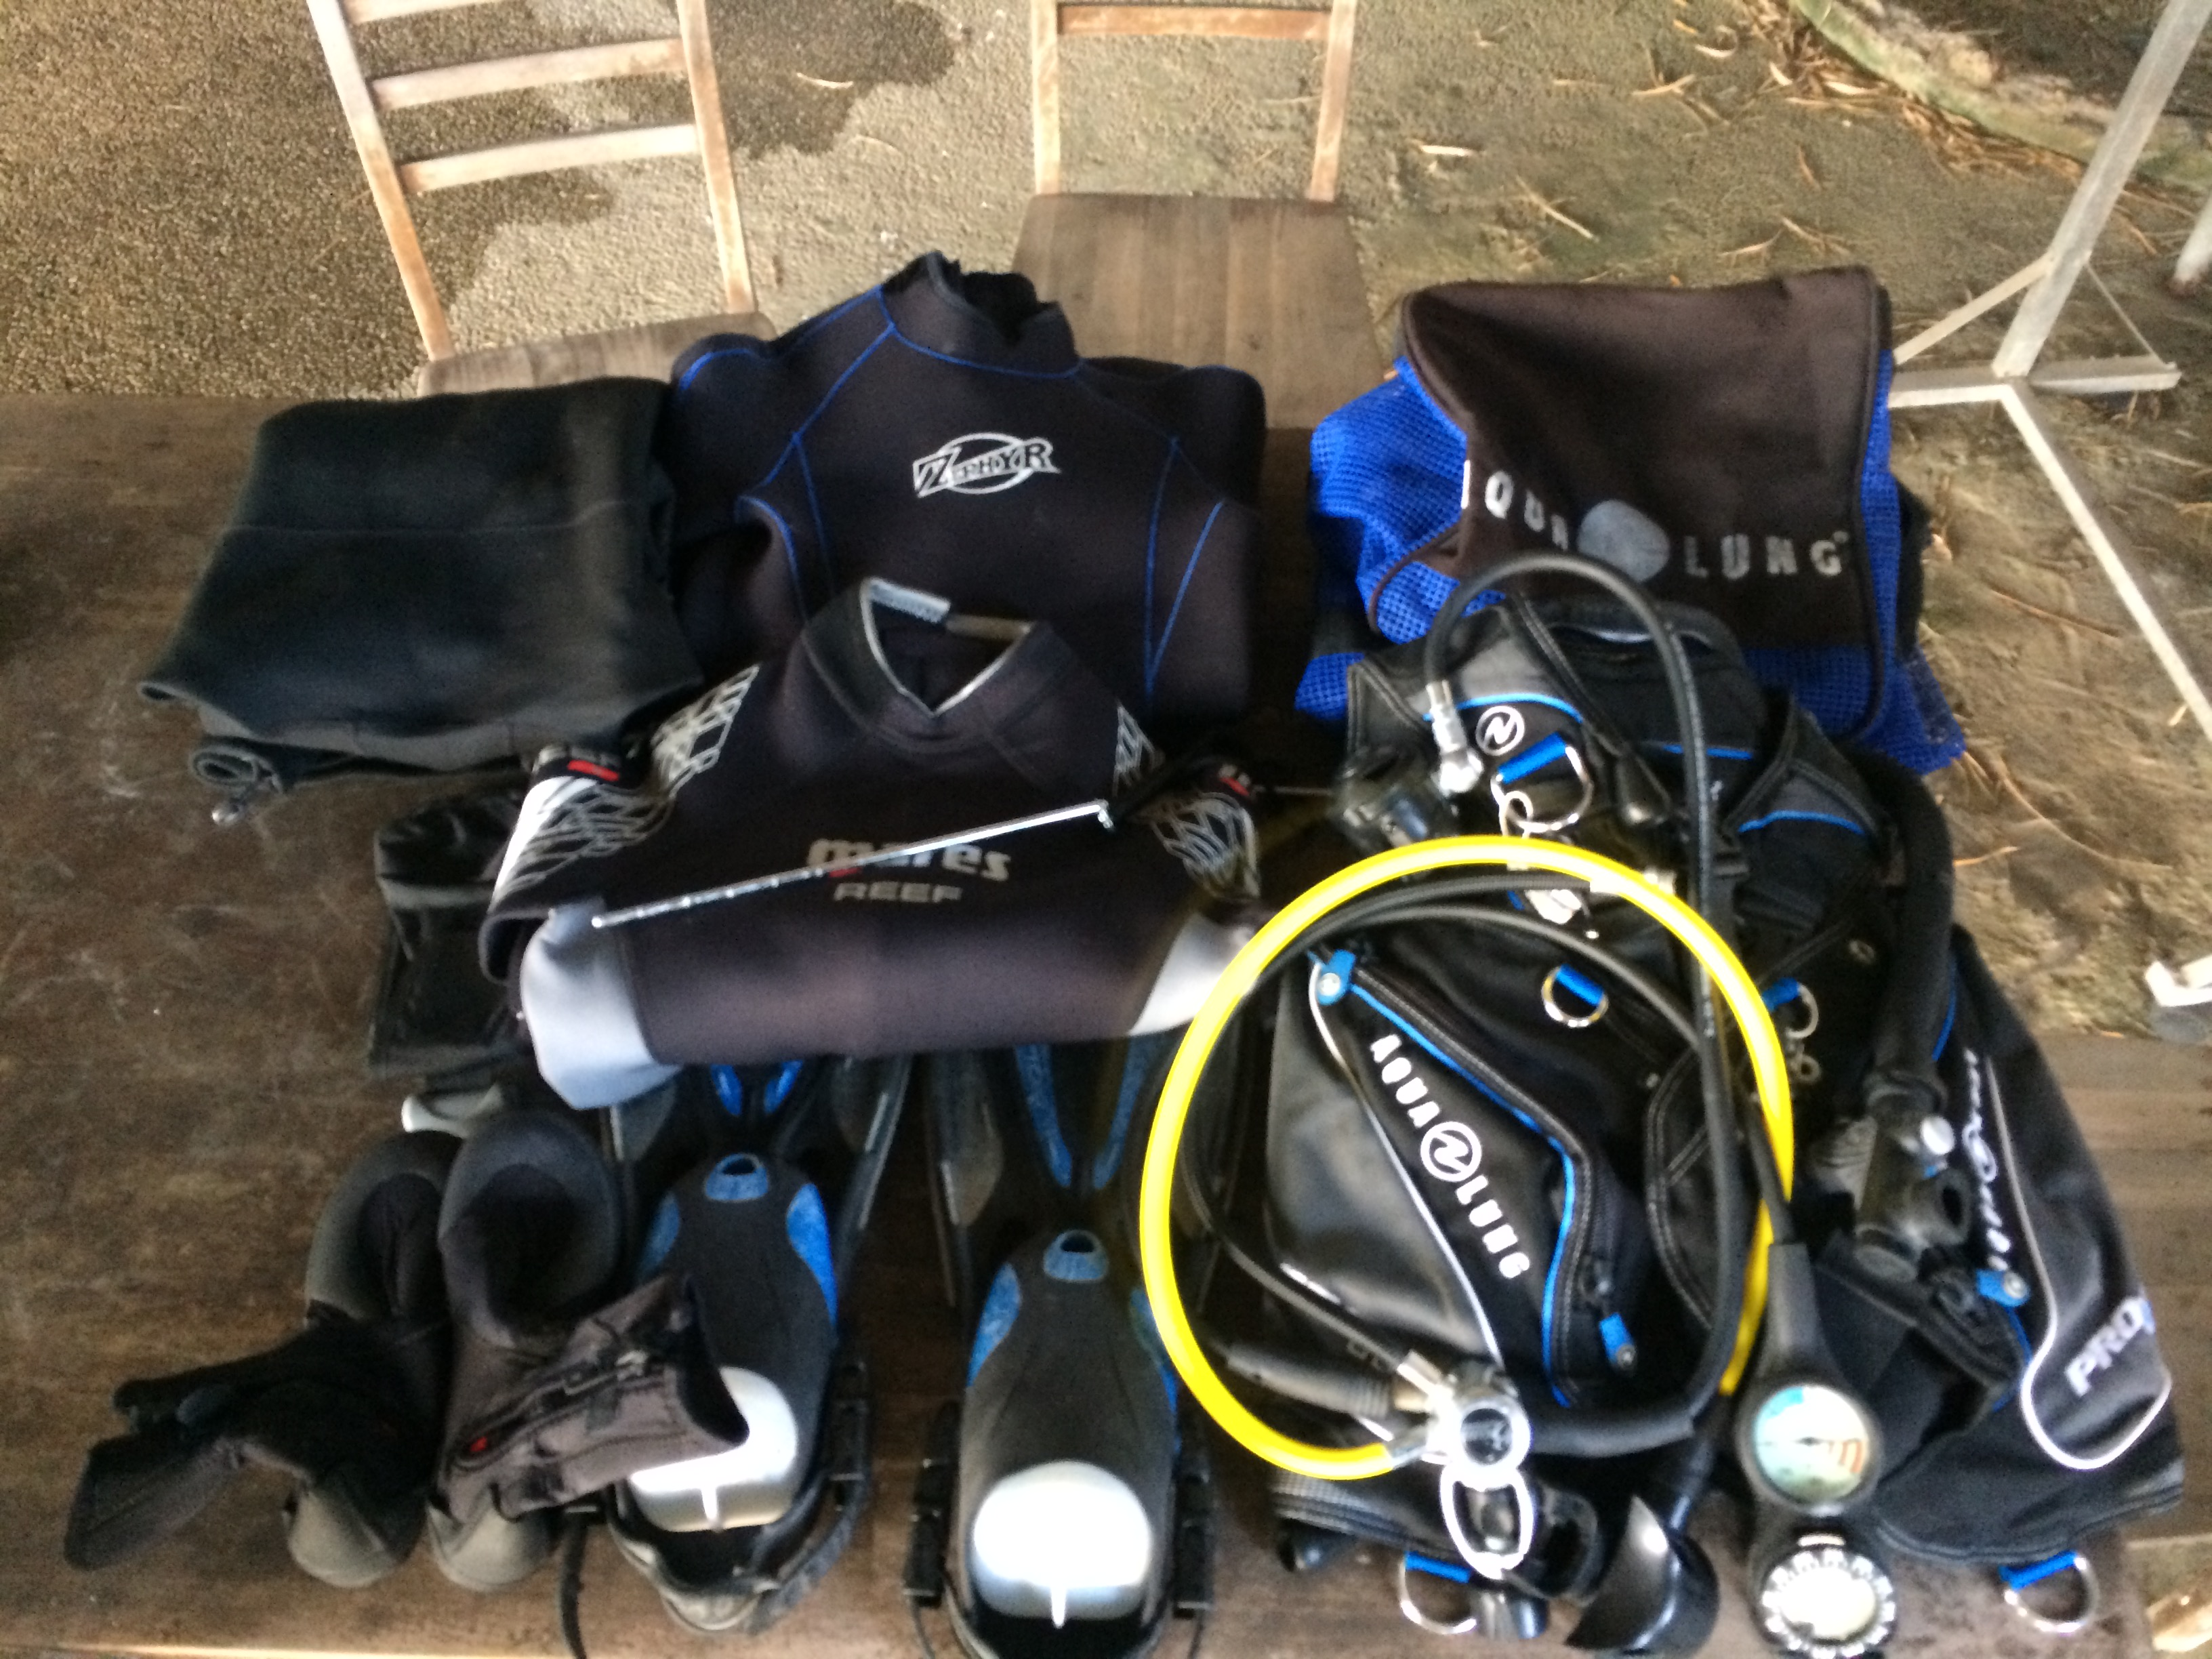
ペアで れんしゅう します。
Guest: きざいは どこですか。 A: ここです。
A: そこです。 A: あそこです。
Notes:
教師が2役やって見せる。 ペアで交代してやる。ここ、そこ、あそこ、で指さしながら3回やる。

Slide 58
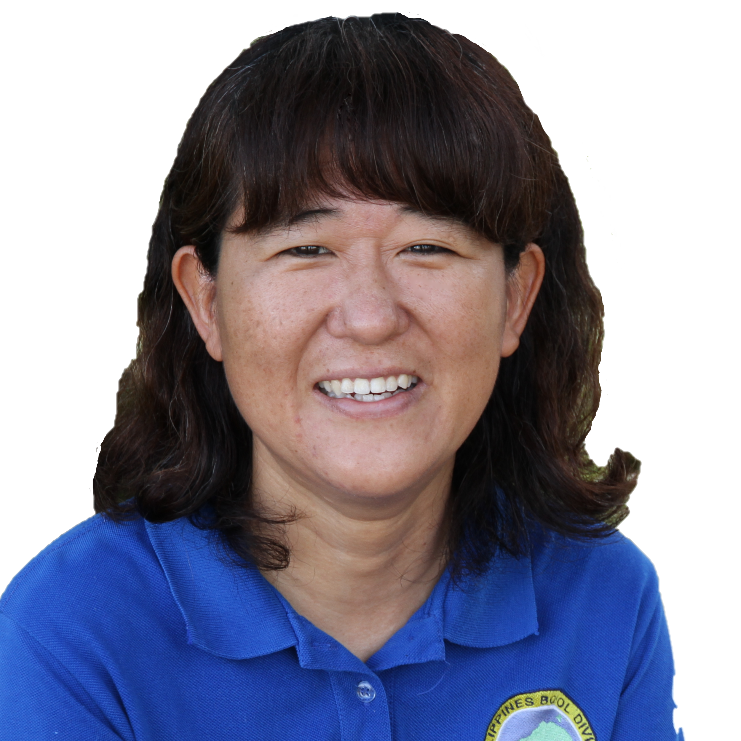
Asa????

Slide 59
きょうこさんは どこ ですか。

Slide 60
きょうこさんは ショップ です。

Slide 61
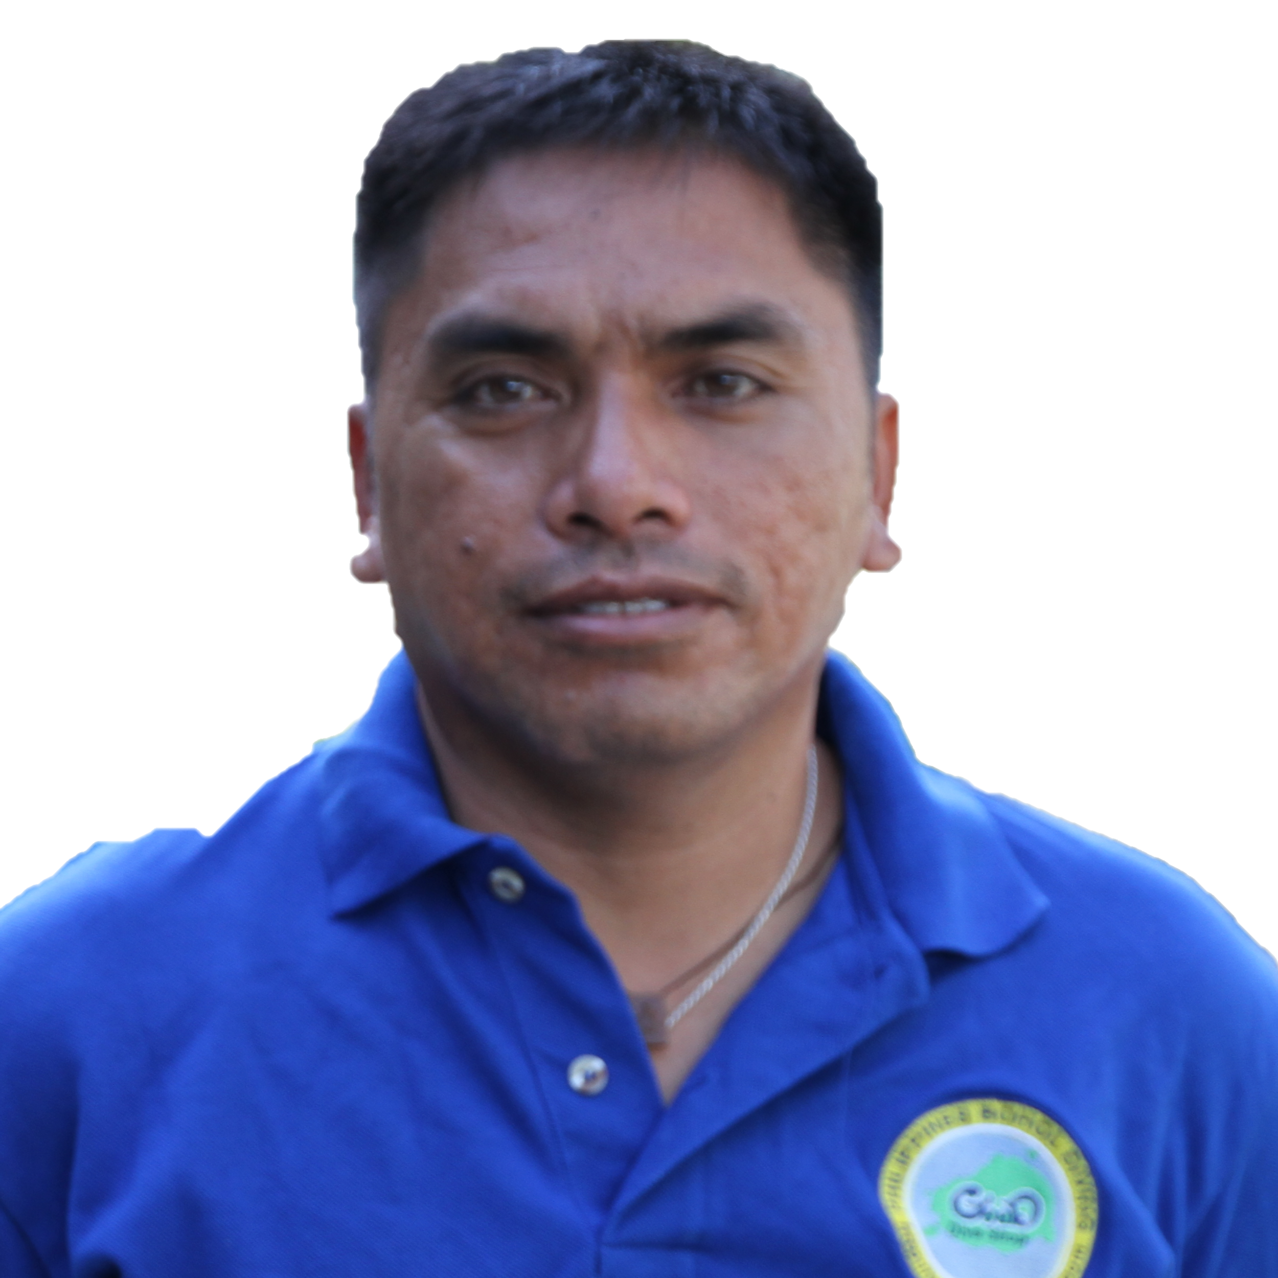
Asa????

Slide 62
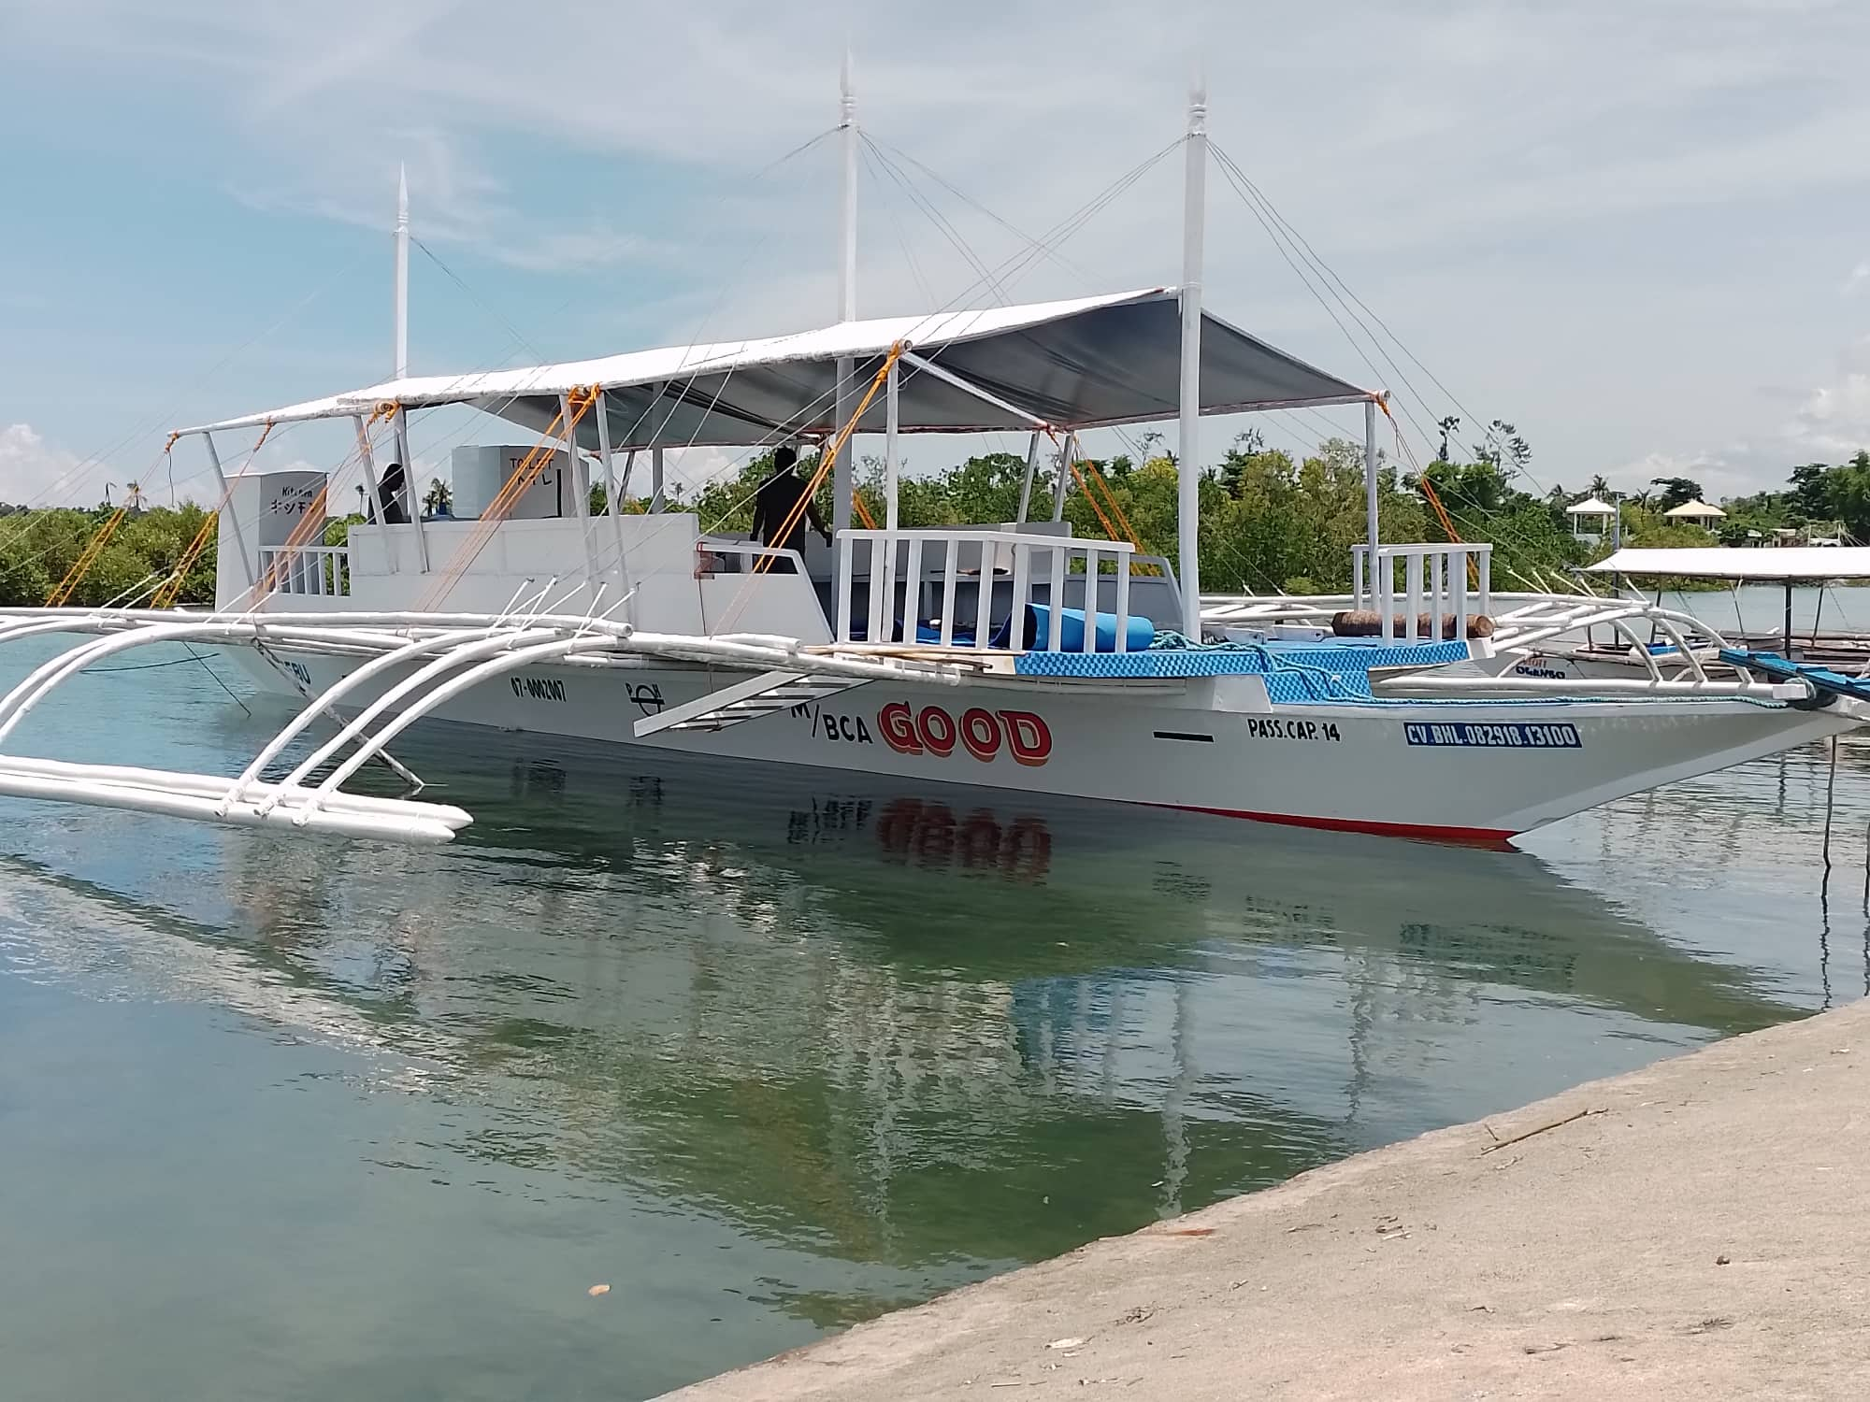
ジョエルさんは どこですか。

Slide 63
ジョエルさんは ボート です。

Slide 64
かいわ れんしゅうします。
(Pair work) | Ask location
Aさん | すいません。 （トイレ）は どこですか。
Bさん | あそこです。
Aさん | ありがとうございます。
Notes:
①自分で２役をやって見せる。 トイレ ②学習者にさせる。 （ ）の中は好きにものを聞かせる。

Slide 65
A-4
N は こちら/そちら/あちら です。

Slide 66
こちら そちら あちら here there over there

Slide 67
Guest： トイレ は どこ ですか。 ※ ※どこ：Friendly way

Slide 68
staff： トイレは こちら です。

Slide 69
staff： トイレは そちら です。

Slide 70
staff： そちら です。

Slide 71
staff： あちら です。

Slide 72
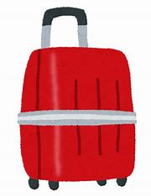
Staff： かばん？？？Asa？ ※ ※どこ＝どちら：Polite way

Slide 73
Staff： かばんは どちら ですか。 ※ ※どこ＝どちら：Polite way

Slide 74
Staff： かばんは どちら ですか。 ※ Guest： かばんは そこです。
Notes:
ゲストは Not Polite で「そこ」を使うが、スタッフは「どちら」を使う。

Slide 75
かいわ れんしゅうします。
(Pair work) | Ask location
Aさん | すいません。 （ any ）は どちらですか。
Bさん | こちらです。/そちらです。/あちらです。
Aさん | ありがとうございます。
Notes:
①自分で２役をやって見せる。 トイレ ②学習者にさせる。 （ ）の中は好きにものを聞かせる。

Slide 76
A-5
N は N です。

Slide 77
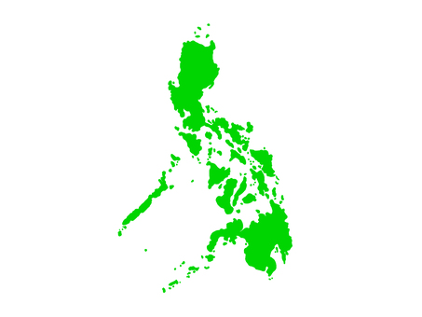
どこ ですか。

Slide 78
フィリピン

Slide 79
フィリピン ＝Country=くに

Slide 80
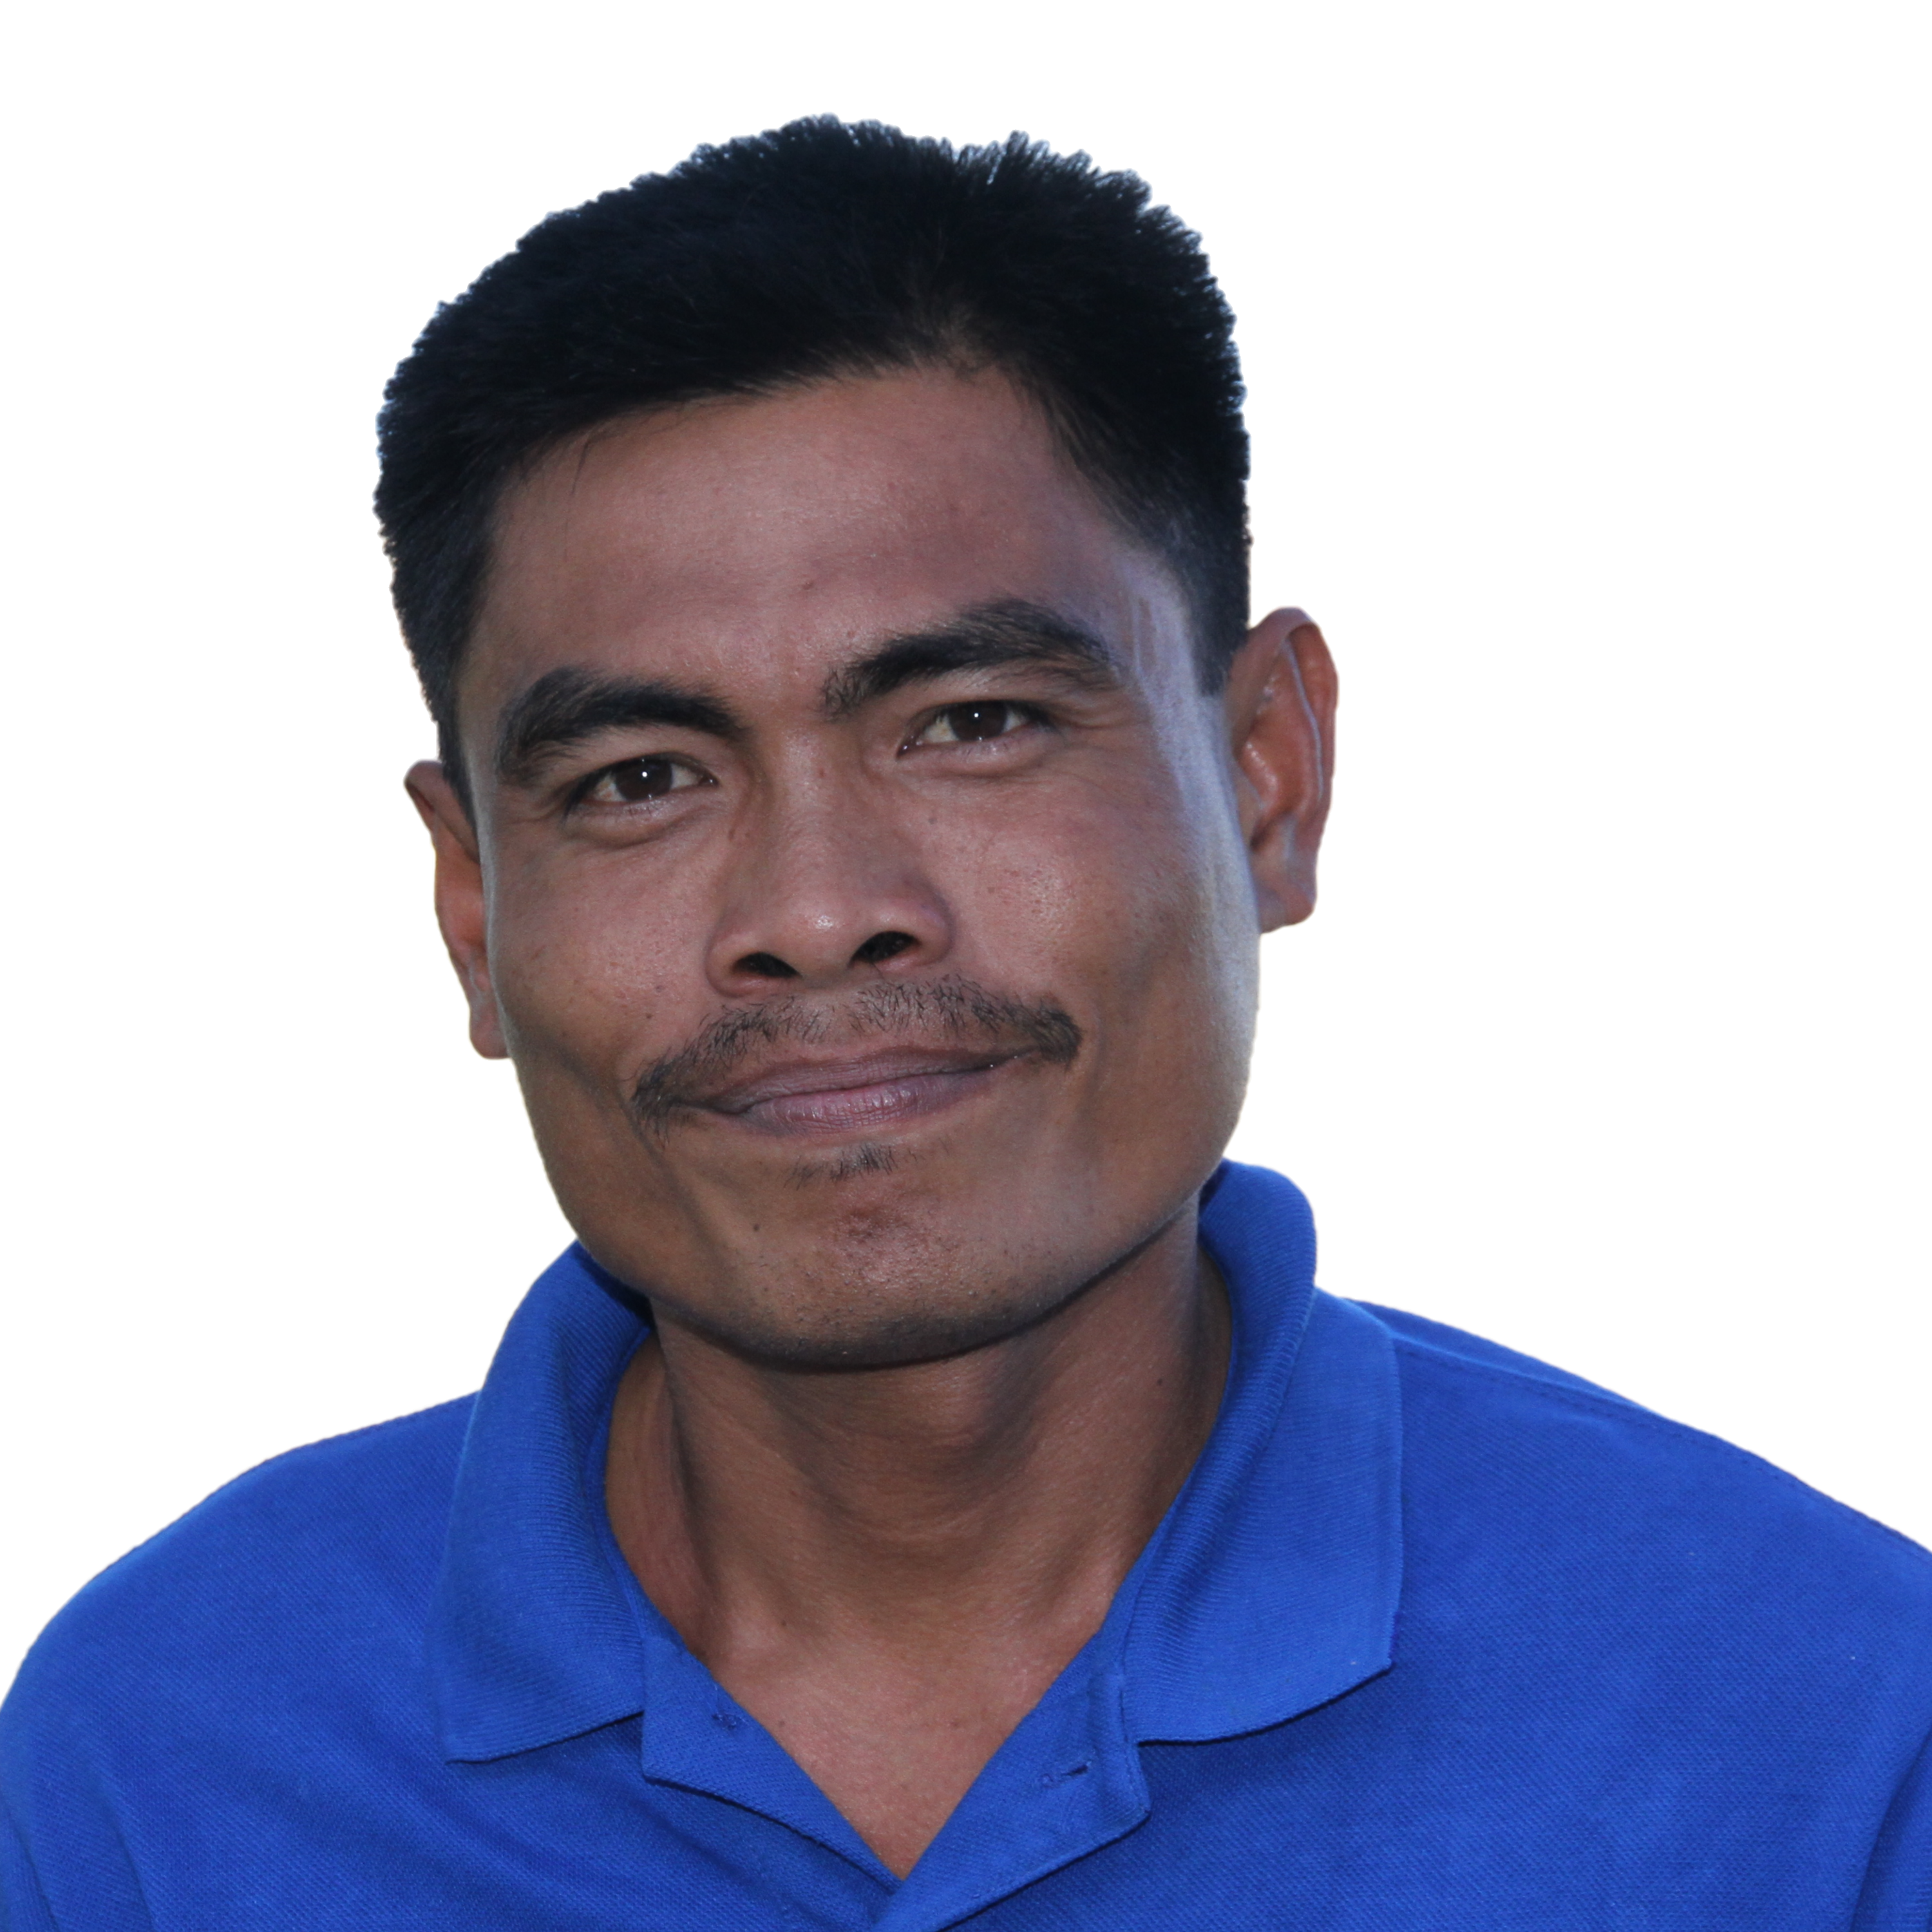
ジュニアさん の くに はフィリピンです。

Slide 81
ジュニアさん の くに はフィリピンです。

Slide 82
ジュニアさん の くに はフィリピンです。

Slide 83
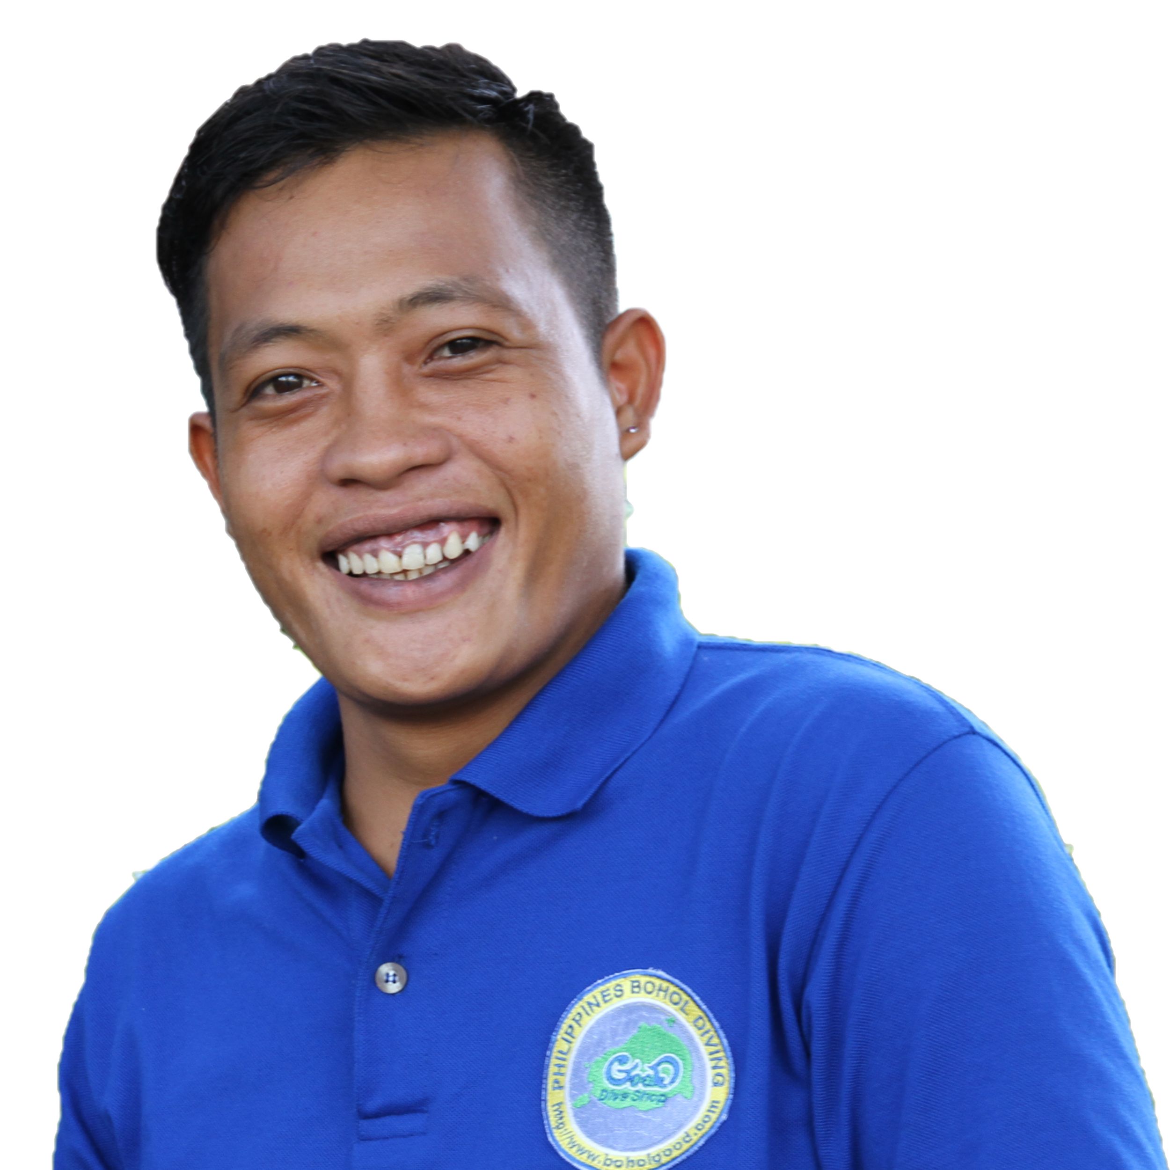
レイモンさん の くに はフィリピンです。

Slide 84
レイモンさん の くに はフィリピンです。

Slide 85
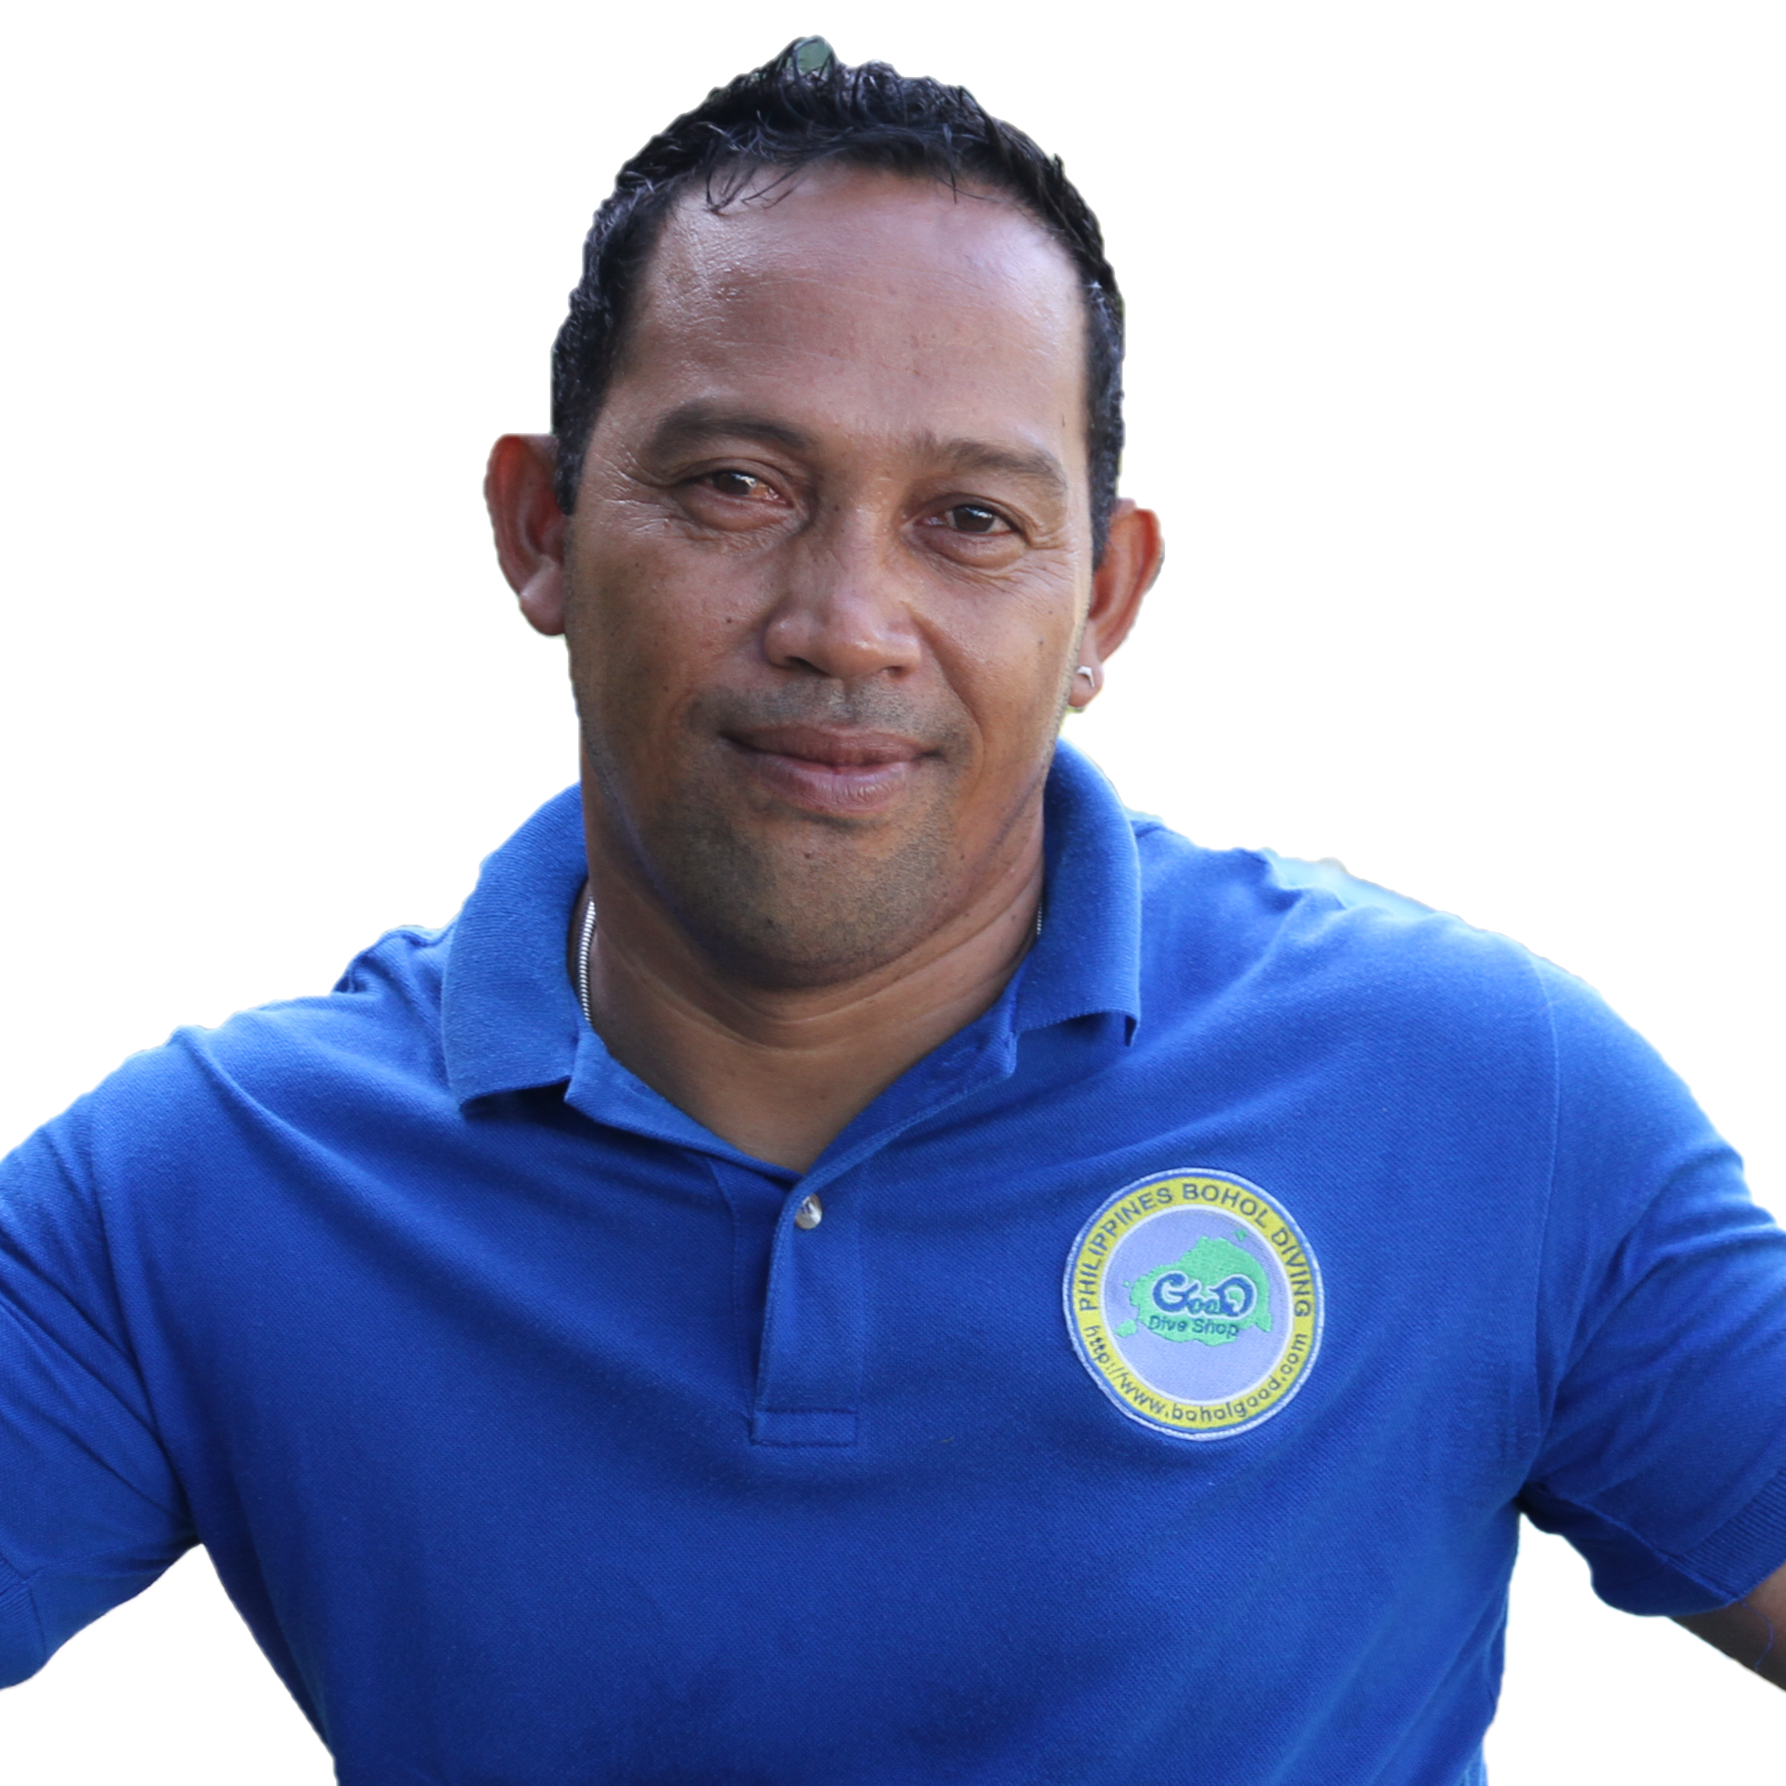
アランさん の くに はフィリピンです。

Slide 86
アランさん の くに はフィリピンです。

Slide 87
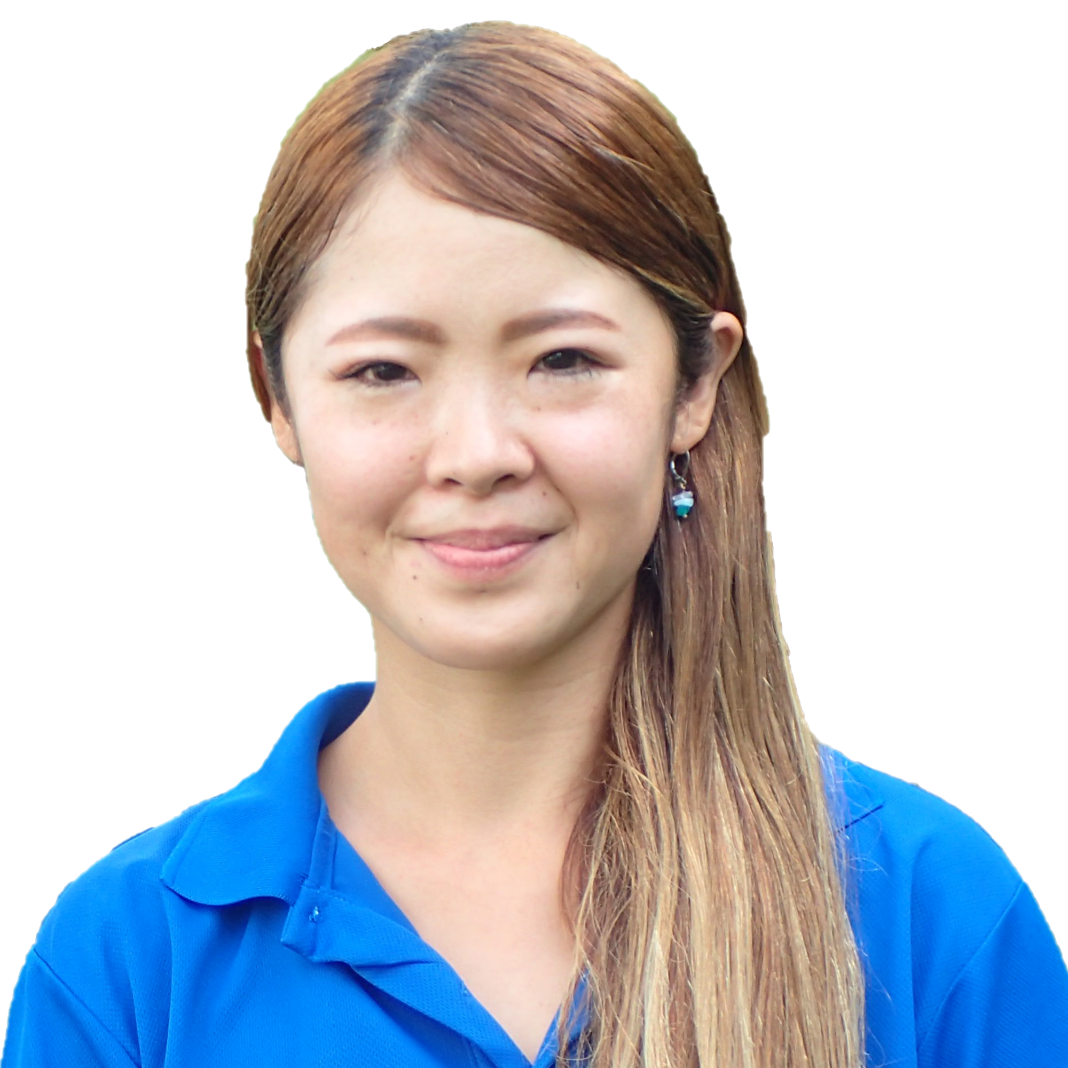
あやなさん くに ？？？？ にほんです。

Slide 88
あやなさん の くに は どちらですか。 にほんです。

Slide 89
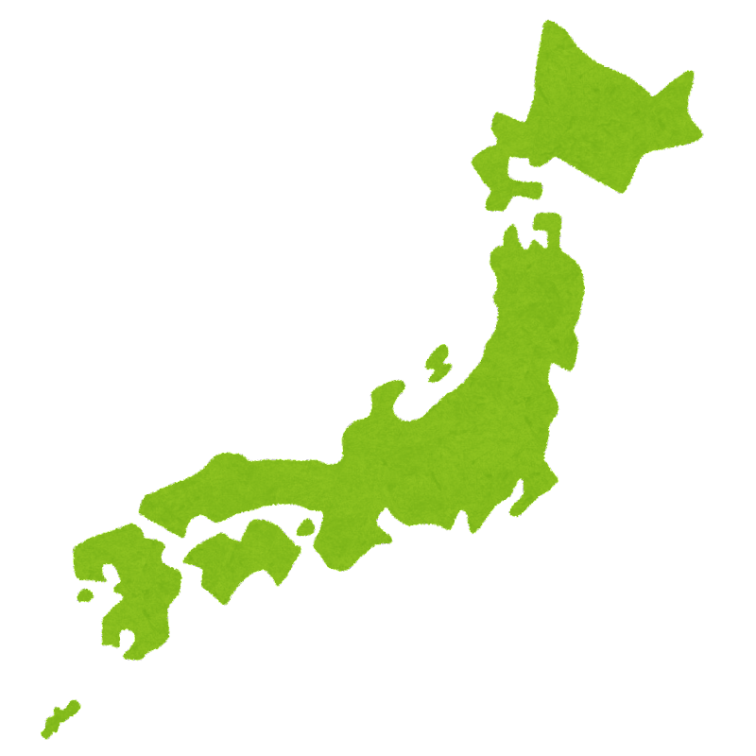
あやなさん の くに は どちらですか。 にほんです。

Slide 90
かいしゃ
Kompanya

Slide 91
かいしゃ
Kompanya

Slide 92
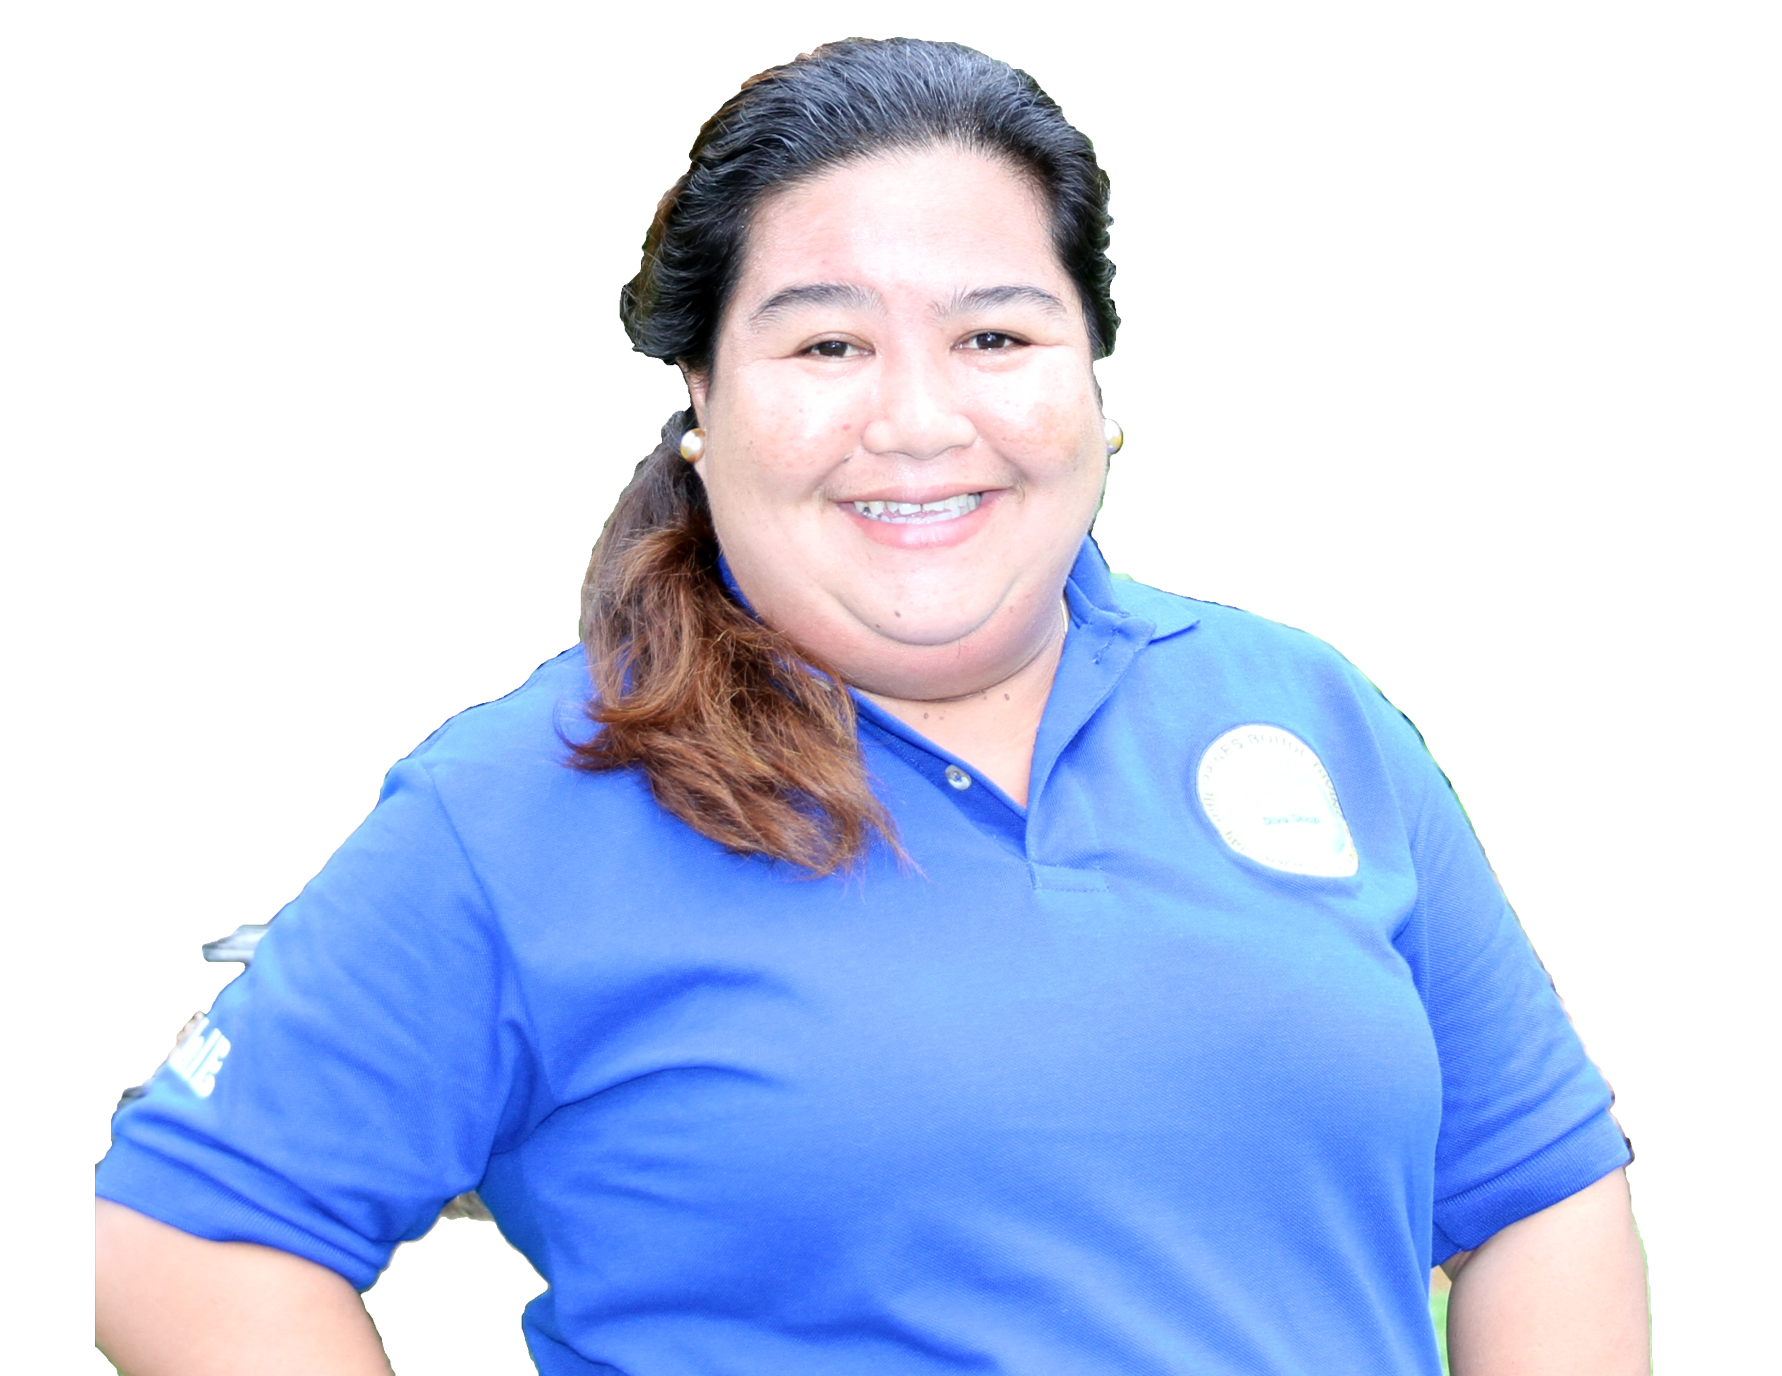
ラリー の かいしゃ は GOODダイブショップ です。 にほんです。

Slide 93
ラリー の かいしゃ は GOODダイブショップ です。 にほんです。

Slide 94
ラリー の かいしゃ は GOODダイブショップ です。 にほんです。

Slide 95
ラリー の かいしゃ は GOODダイブショップ です。 にほんです。

Slide 96
ラリーかいしゃ ????。 にほんです。

Slide 97
ラかいしゃ は どちら ですか。 にほんです。

Slide 98
ラかいしゃ は GOODダイブショップ です。 にほんです。

Slide 99
つぎです。 Go to next step.

Slide 100
しごと
torabaho

Slide 101
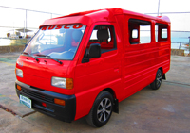
アランさん の しごと は ドライバー です。 にほんです。

Slide 102
アランさん の しごと は ドライバー です。 にほんです。

Slide 103
アランさん の しごと は ドライバー です。 にほんです。

Slide 104
アランさん の しごと は ドライバー です。 にほんです。

Slide 105
ペアで れんしゅう します。
●くに は フィリピンです ● かいしゃは GOODダイブショップです。 ●しごと は ( )です。

Slide 106
かいわ れんしゅうします。
(Pair work) | Self-introduction
Aさん | くに は どちらですか。
Bさん | フィリピン です。
Aさん | いえ は どちらですか。
Bさん | （ボホール） です。
Aさん | そうですか。
Notes:
①自分で２役をやって見せる。 いえ＝House ②学習者にさせる。 （ ）の中は好きにものを聞かせる。 そうですか。＝I see はチャンクでいれる。

Slide 107
A-6
これは N1 の N2 です。

Slide 108
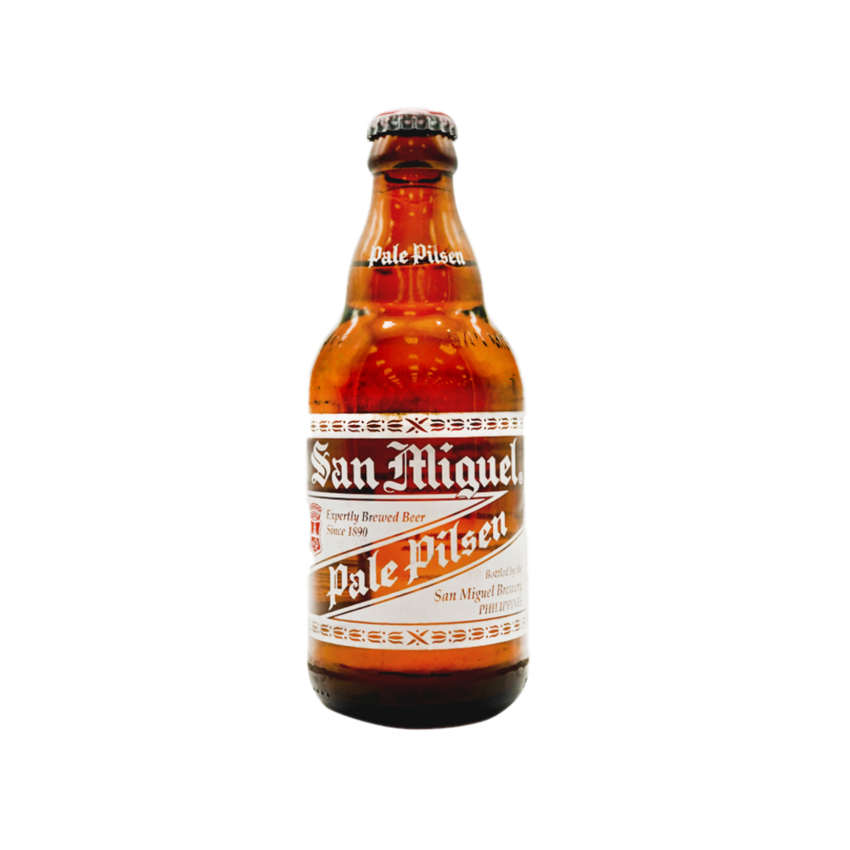
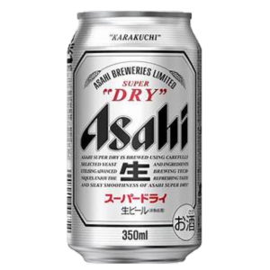
なに？

Slide 109
サンミゲル ビール アサヒ ビール

Slide 110
サンミゲル ビール アサヒ ビール

Slide 111
これは フィリピン の ビールです。

Slide 112
これは フィリピン の ビールです。

Slide 113
これは にほん の ビールです。

Slide 114
これは にほん の ビールです。

Slide 115
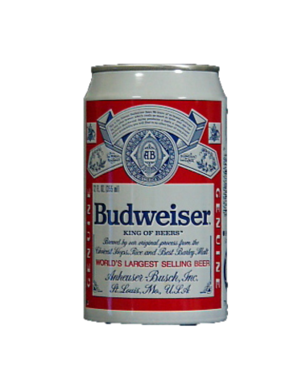
これは アメリカ の ビールです。

Slide 116
これは アメリカ の ビールです。

Slide 117
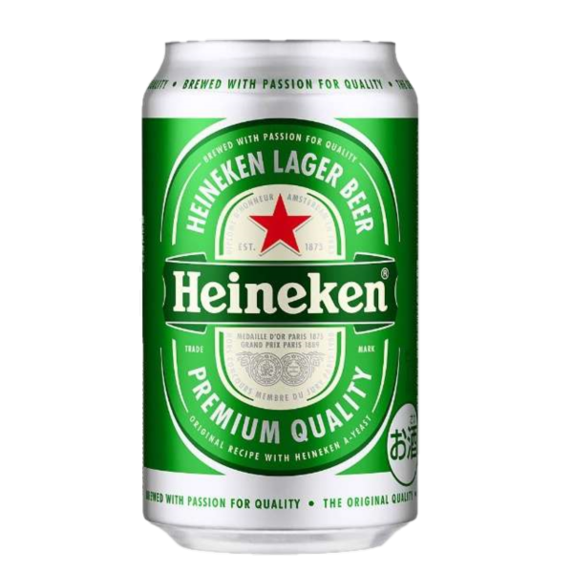
これは どこの ビールですか。 オランダ＝ netherlands
Notes:
ハイネケン (Heineken)は、1873年にオランダ・アムステルダムで誕生した、世界の6大州192か国以上で愛飲されるインターナショナルプレミアムビールです。 オランダ＝netherlands

Slide 118
これは どこの ビールですか。 オランダ＝ netherlands
Notes:
ハイネケン (Heineken)は、1873年にオランダ・アムステルダムで誕生した、世界の6大州192か国以上で愛飲されるインターナショナルプレミアムビールです。 オランダ＝netherlands

Slide 119
これは オランダ の ビールです。 オランダ＝ netherlands
Notes:
ハイネケン (Heineken)は、1873年にオランダ・アムステルダムで誕生した、世界の6大州192か国以上で愛飲されるインターナショナルプレミアムビールです。 オランダ＝netherlands

Slide 120
ペアで れんしゅう します。
●これは どこの ビール ですか。 ●これは フィリピン の ビール です。 ●これは にほん の ビール です。 ●これは アメリカ の ビール です。

Slide 121
A-7
Nは‐ペソです。

Slide 122
sandal Pila ni? Pila ni?

Slide 123
sandal Pila ni? １ 1００ペソです。 Pila ni?

Slide 124
sandal Pila ni? １ 1００ペソです。 Pila ni?

Slide 125
sandal このサンダルは いくら ですか。 １ 1００ペソです。 Pila ni?

Slide 126
sandal このサンダルは いくら ですか。 １ 1００ペソです。 Pila ni?

Slide 127
Change PP. for Numeral れんしゅうします。

Slide 128
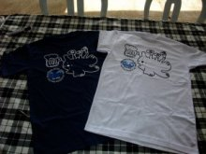
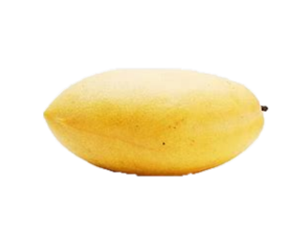
れんしゅう します。
「これは いくら ですか。」
Notes:
一度やって見せる。 「これは・・・ペソです。」の形式で答えさせる。

Slide 129
【１】かいわ れんしゅうします。
(Pair work) | Where is beer at BQ
BQ staff | いらっしゃいませ。
Guest | すみません。ティーシャツはどこですか。
BQ staff | よんかいです。
Guest | どうも。
Notes:
①自分で２役をやって見せる。 場所はBQ ②どうも＝ありがとうと説明を入れる。

Slide 130
【2】かいわ れんしゅうします。
(Pair work) | Buy beer
Guest | すみません。そのティーシャツをみせてください。
BQ staff | はい どうぞ。
Guest | これは どこの ティーシャツ ですか。
BQ staff | フィリピンのです。
Guest | いくらですか。
BQ staff | 2５０ペソです。
Guest | じゃ これを ください。
Notes:
①自分で２役をやって見せる。 ②「みせてください」＝Show me 「ください」＝Give it to me は 板書して説明。

Slide 131
Question
pangutana

Slide 132
Lesson3 Question1: 【Q-1】(わたし・わたしは・わたしの)みやざきです。 【Q-2】（これ・この・ここ）はフィリピンのビールです。 【Q-3】（それ・その・そこ）ほんは（わたし・わたしは・わたしの）です。 【Q-4】トイレは（あれ・あの・あそこ）です。 【Q-5】すいません。レストランは（だれ・なん・どこ）ですか。
Notes:
プリントできるようにしておく。

Slide 133
Lesson3 Question1: 【Q-1】 (わたし・わたしは・わたしの)みやざきです。
Notes:
プリントできるようにしておく。

Slide 134
Lesson3 Question1: 【Q-1】 (わたし・わたしは・わたしの)みやざきです。
Notes:
プリントできるようにしておく。

Slide 135
Lesson3 Question1: 【Q-2】 （これ・この・ここ）はフィリピンのビールです。
Notes:
プリントできるようにしておく。

Slide 136
Lesson3 Question1: 【Q-2】 （これ・この・ここ）はフィリピンのビールです。
Notes:
プリントできるようにしておく。

Slide 137
Lesson3 Question1: 【Q-3】 （それ・その・そこ）ほんは（わたし・わたしは・わたしの）です。
Notes:
プリントできるようにしておく。

Slide 138
Lesson3 Question1: 【Q-3】 （それ・その・そこ）ほんは（わたし・わたしは・わたしの）です。
Notes:
プリントできるようにしておく。

Slide 139
Lesson3 Question1: 【Q-4】 トイレは（あれ・あの・あそこ）です。
Notes:
プリントできるようにしておく。

Slide 140
Lesson3 Question1: 【Q-4】 トイレは（あれ・あの・あそこ）です。
Notes:
プリントできるようにしておく。

Slide 141
Lesson3 Question1: 【Q-5】 すいません。レストランは（だれ・なん・どこ）ですか。
Notes:
プリントできるようにしておく。

Slide 142
Lesson3 Question1: 【Q-5】 すいません。レストランは（だれ・なん・どこ）ですか。
Notes:
プリントできるようにしておく。

Slide 143
Lesson3 Question2: 【Q-1】それは（ なん ）ですか。 ログブックです。 【Q-2】すみません。トイレは（ どこ ）ですか。 あちらです。 【Q-3】やまださんは（ どこ ）ですか。 プールです。 【Q-4】Gerry’s Grillは（ なんがい ）ですか。 4かいです。 【Q-5】おくに は ( どちら )ですか。 フィリピンです。 【Q-6】かいしゃは（ どちら ）ですか。GOODダイブショップです。 【Q-7】GOODダイブショップは（ なん ）のかいしゃですか。 ダイビングの かいしゃ です。 【Q-8】これは（ どこの ）ビールですか。 フィリピンのビールです。 【Q-9】このビールは ( いくら )ですか。 45ペソです。
Notes:
プリントできるようにしておく。

Slide 144
Lesson3 Question2: 【Q-1】 それは（ なん ）ですか。 ログブックです。
Notes:
プリントできるようにしておく。

Slide 145
Lesson3 Question2: 【Q-1】 それは（ なん ）ですか。 ログブックです。
Notes:
プリントできるようにしておく。

Slide 146
Lesson3 Question2: 【Q-2】 すみません。トイレは（ どこ ）ですか。 あちらです。 すみません。トイレは（ どちら ）ですか。 あちらです
Notes:
プリントできるようにしておく。

Slide 147
Lesson3 Question2: 【Q-2】 すみません。トイレは（ どこ ）ですか。 あちらです。 すみません。トイレは（ どちら ）ですか。 あちらです
Notes:
プリントできるようにしておく。

Slide 148
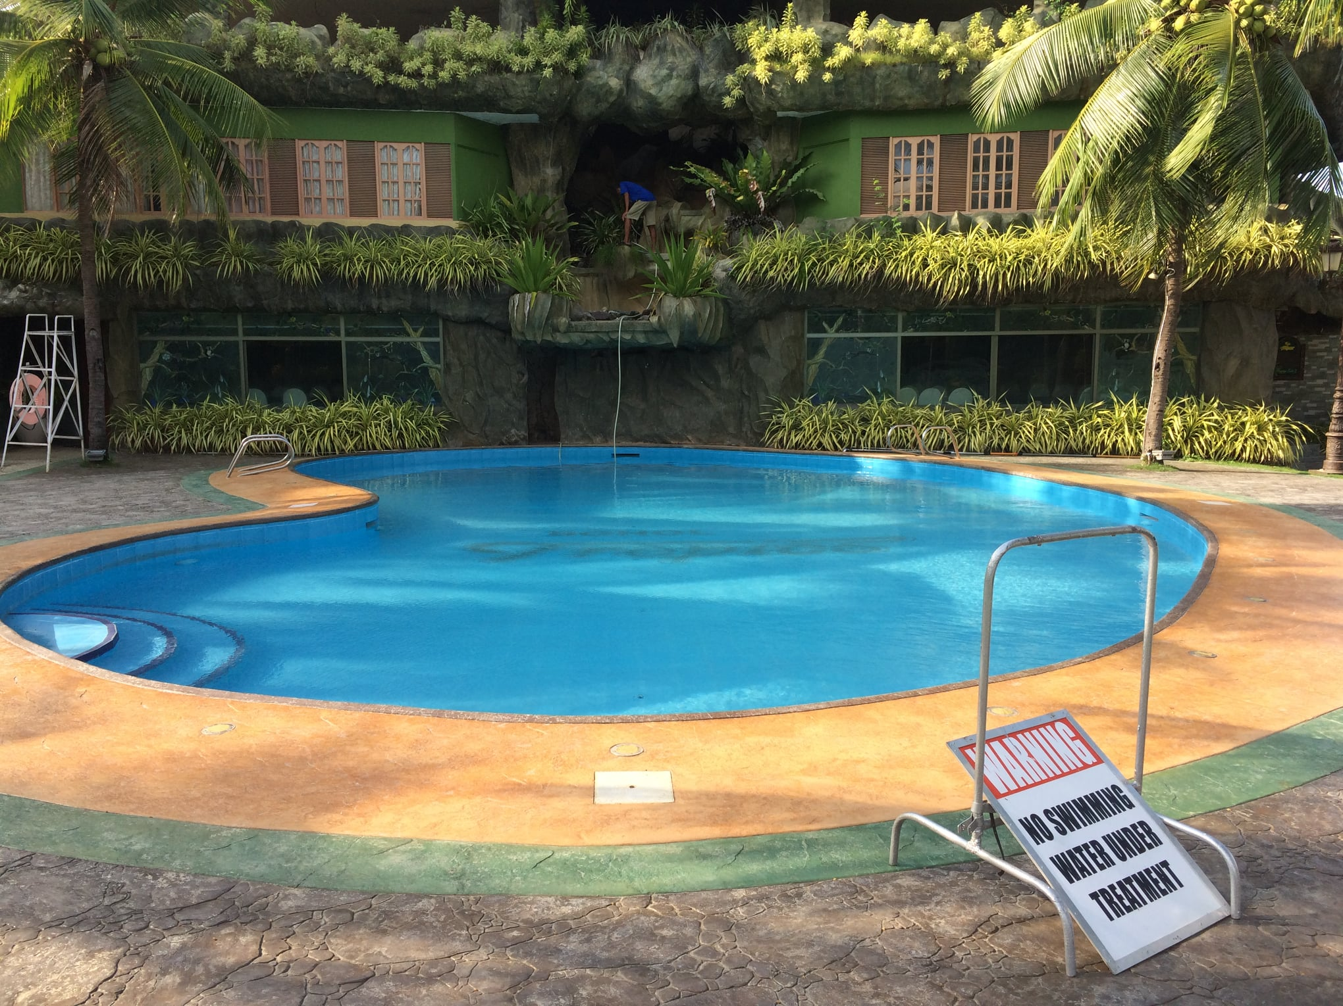
Lesson3 Question2: 【Q-3】 やまださんは（ どこ ）ですか。 プールです。 やまださんは（ どちら ）ですか。 プールです。
Notes:
プリントできるようにしておく。

Slide 149
Lesson3 Question2: 【Q-3】 やまださんは（ どこ ）ですか。 プールです。 やまださんは（ どちら ）ですか。 プールです。
Notes:
プリントできるようにしておく。

Slide 150
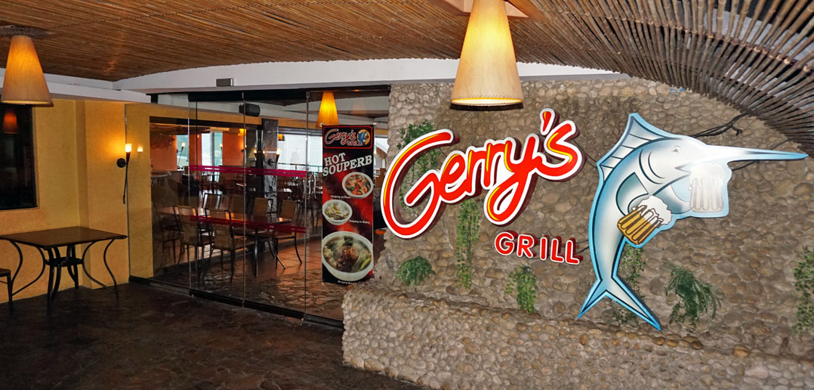
Lesson3 Question2: 【Q-4】 Gerry’s Grillは（ なんがい ）ですか。 4かいです。
Notes:
プリントできるようにしておく。

Slide 151
Lesson3 Question2: 【Q-4】 Gerry’s Grillは（ なんがい ）ですか。 4かいです。
Notes:
プリントできるようにしておく。

Slide 152
Lesson3 Question2: 【Q-5】 おくに は ( どちら )ですか。 フィリピンです。
Notes:
プリントできるようにしておく。

Slide 153
Lesson3 Question2: 【Q-5】 おくに は ( どちら )ですか。 フィリピンです。
Notes:
プリントできるようにしておく。

Slide 154
Lesson3 Question2: 【Q-6】 かいしゃは（ どちら ）ですか。GOODダイブショップです。
Notes:
プリントできるようにしておく。

Slide 155
Lesson3 Question2: 【Q-6】 かいしゃは（ どちら ）ですか。GOODダイブショップです。
Notes:
プリントできるようにしておく。

Slide 156
Lesson3 Question2: 【Q-7】 GOODダイブショップは（ なん ）のかいしゃですか。 ダイビングの かいしゃ です。
Notes:
プリントできるようにしておく。

Slide 157
Lesson3 Question2: 【Q-7】 GOODダイブショップは（ なん ）のかいしゃですか。 ダイビングの かいしゃ です。
Notes:
プリントできるようにしておく。

Slide 158
Lesson3 Question2: 【Q-8】 これは（ どこの ）ビールですか。 フィリピンのビールです。 これは（ どちらの ）ビールですか。 フィリピンのビールです。
Notes:
プリントできるようにしておく。

Slide 159
Lesson3 Question2: 【Q-8】 これは（ どこの ）ビールですか。 フィリピンのビールです。 これは（ どちらの ）ビールですか。 フィリピンのビールです。
Notes:
プリントできるようにしておく。

Slide 160
Lesson3 Question2: 【Q-9】 このビールは ( いくら )ですか。 45ペソです。
Notes:
プリントできるようにしておく。

Slide 161
Lesson3 Question2: 【Q-9】 このビールは ( いくら )ですか。 45ペソです。
Notes:
プリントできるようにしておく。

Slide 162
まとめ
summary

Slide 163
Lesson1 What you learn at this session. 【A-1】ここは ダイブショップです。 【A-2】ダイブショップは どこ ですか。 ダイブショップは ここ です。 【A-3】きょうこさんは どこ ですか。 きょうこさんは レストラン です。 【A-4】トイレは どちら ですか。トイレは こちら です。 【A-5】くに は どちら ですか。 くには フィリピンです。 【A-6】これは どこの ビール ですか。 フィリピン の ビール です。 【Ａ－7】この ビールは いくら ですか。 45ペソです。

Slide 164
しつもん は ありますか。 Do you have any question? はい。＝ I have a question. いいえ。＝No I don’ｔ have any question
Notes:
チャンクとして、いれこむ。

Slide 165
しつもん は ありますか。 Do you have any question? はい。＝Yes I have a question. いいえ。＝No I don’ｔ have any question
Notes:
チャンクとして、いれこむ。

Slide 166
Lesson3 finish
おわります。 おつかれさまでした！

